Slide 1
LE ORIGINI DELla questione PALESTINESE
Per gli alunni

Slide 2
PRESENTAZIONE
In questo laboratorio vengono analizzate, attraverso le interpretazioni fornite dagli storici, le complesse vicende che hanno dato origine a quella che viene definita “La questione palestinese”. Il periodo preso in considerazione è quello che va dalla nascita del sionismo, alla fine dell’800, fino al primo conflitto arabo-israeliano del 1948.
Il laboratorio può essere svolto come attività individuale oppure di gruppo. Nel secondo caso, la classe andrebbe suddivisa in gruppi a ognuno dei quali dovrebbe essere assegnato un argomento su cui lavorare. Alla fine, ogni gruppo potrebbe presentare all’intera classe i risultati del proprio lavoro (l’esposizione dovrebbe essere facilitata dalla proiezione delle slide contenenti i documenti analizzati, con le domande e gli schemi che sono serviti da guida, e le immagini fotografiche).

Slide 3
indice
1. LA PALESTINA OTTOMANA [pag. 4]
IL TERRITORIO [PAG. 6]
LA POPOLAZIONE [PAG. 10]
L’ECONOMIA [PAG. 14]
GLI EBREI DELL’EUROPA ORIENTALE [PAG. 18]
LA PRIMA ALIYA’ (1881-1903) [PAG. 26]
LA NASCITA DEL SIONISMO [PAG. 30]
LA SECONDA ALIYA’ (1904-1914) [PAG. 35]
LA PRIMA GUERRA MONDIALE [PAG. 44]
2. GLI ANNI DEL MANDATO BRITANNICO [pag.48]
I MOTI DEL 1920 [PAG. 55]
GLI ANNI VENTI [PAG. 67]
I MOTI DEL 1929 [PAG. 72]
GLI ANNI 1930-35 [PAG. 78]
LA GRANDE RIVOLTA 1936-1939 [PAG. 84]
3. LA FINE DEL MANDATO BRITANNICO [pag. 101]
LA RISOLUZIONE DELL’ONU [PAG. 102]
LA GUERRA CIVILE [PAG. 104]
ISRAELE CONTRO GLI STATI ARABI [PAG. 112]

Slide 4
LA PALESTINA OTTOMANA

Slide 5
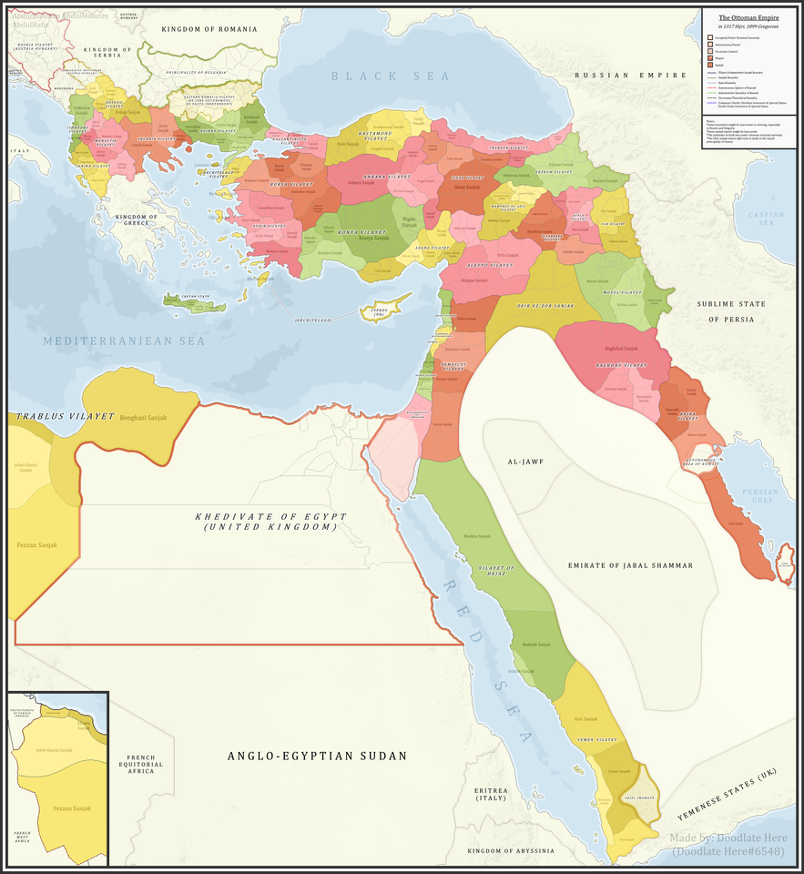
Suddivisione amministrativa dell'Impero ottomano nel XIX secolo.
Le suddivisioni turche sono spesso note con nomi differenti come vilayet, eyalet, beylerbeylik, sancak, nahiye, kaza, ecc. che corrispondono ai nostri "regione", "provincia", "distretto“.
La Palestina era una provincia dell’Impero ottomano, denominata “Siria”, tenuta in condizioni di grave arretratezza e soggetta alle mire coloniali europee per l’importanza strategica della sua posizione geografica.
da F. Tagliacozzo, B. Miliau Gli ebrei nella storia e nella società contemporanea

Slide 6
Il territorio

Slide 7
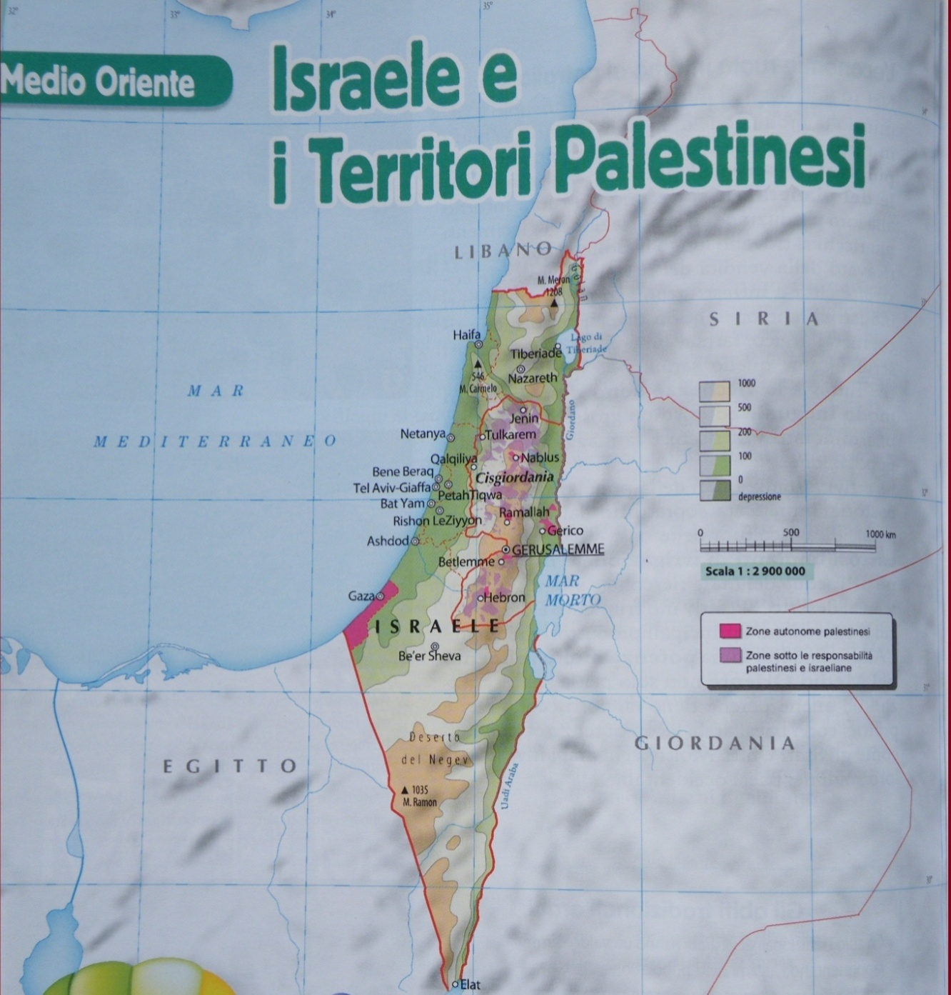
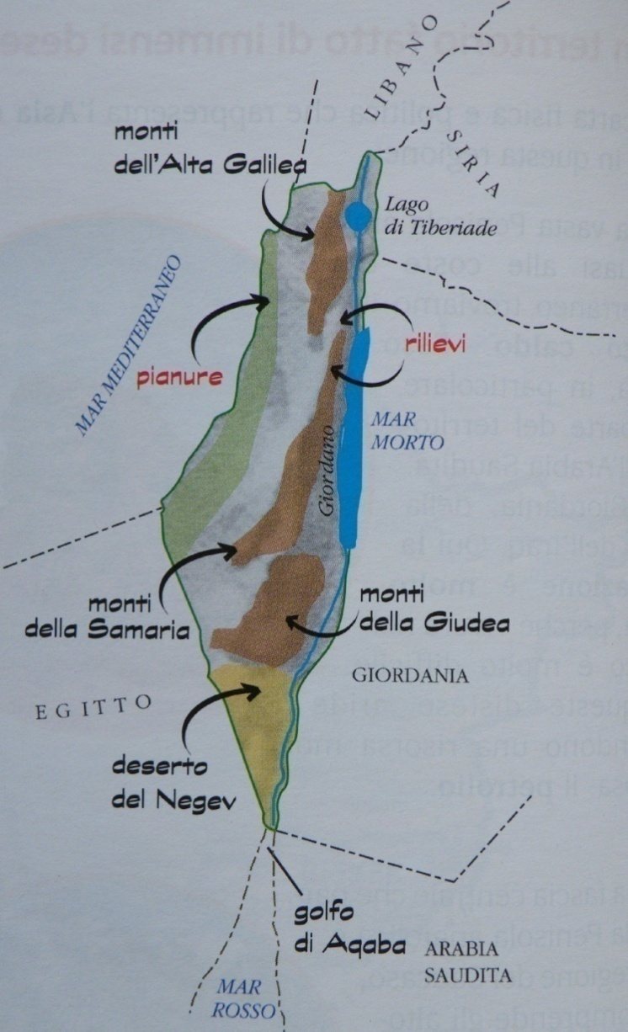

Slide 8
Nell’accezione odierna, la Palestina fu definita negli anni dell’amministrazione britannica (1918-1948) come la regione delimitata a settentrione dalle colline a sud del fiume Litani, in Libano; a oriente dal fiume Giordano, dal Mar Morto e dalla valle di Arava (uadi Arava); a occidente dal Mediterraneo e dalla penisola del Sinai; e a meridione dal golfo di Eilat (o di Aqaba). In tutto, occupa circa 26.320 chilometri quadrati, poco più della superficie della Lombardia (23.857 kmq).
Di questa estensione il 50-60% circa – il Negev e la valle di Arava – è un deserto interrotto da una manciata di oasi, in gran parte inabitabile e inadatto all’agricoltura; ugualmente inospitale è il cosiddetto deserto di Giudea, tra la “spina dorsale” collinosa della Giudea (da Ramallah a Hebron passando per Gerusalemme) e il Giordano.
La Palestina è complessivamente arida, con un solo, modesto fiume – il Giordano – che oltretutto non l’attraversa ma la separa dalla Siria e, più a sud, dalla Giordania. Tolto il Giordano, solo due corsi d’acqua sono perenni; gli altri sono torrenti stagionali, asciutti nella stagione calda. In compenso sorgenti naturali e pozzi abbondano nel nord del paese, mentre sono piuttosto rari nel sud. Il nord, naturalmente abitabile, è caratterizzato da precipitazioni consistenti nel periodo da ottobre ad aprile; i mesi restanti ne sono pressoché privi, con temperature massime di 30-35°. Nel Negev, invece, le piogge sono quasi assenti per tutto l’anno e, presso il suo confine meridionale, si toccano in estate punte di 40-45°.
da B. Morris Vittime
Completa lo schema seguente dopo aver evidenziato nel testo le informazioni principali.

Slide 9
NORD
TERRITORIO
SUD
UN SOLO MODESTO FIUME (GIORDANO)

Slide 10
La popolazione

Slide 11
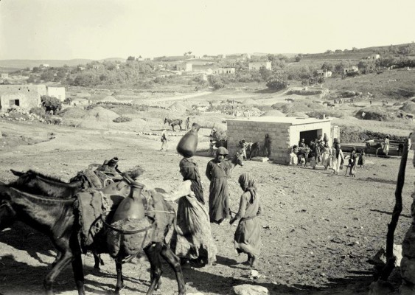
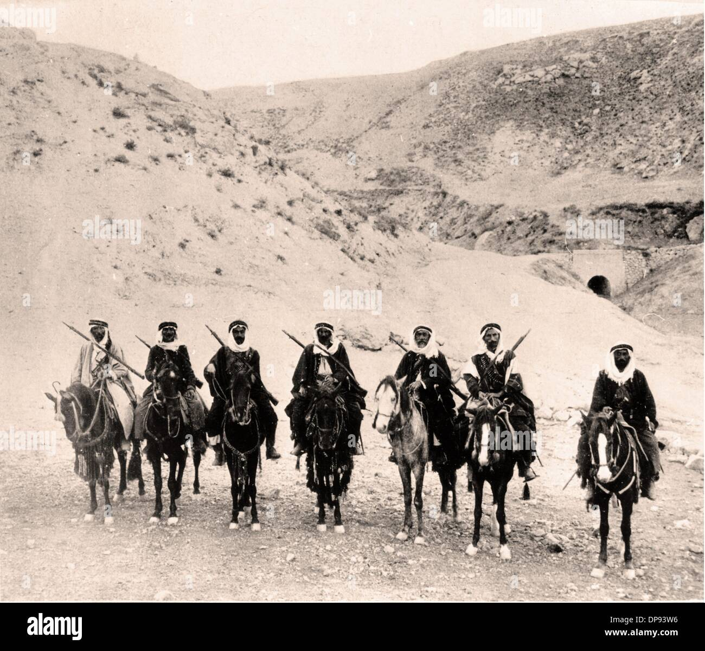
Nel 1881 la popolazione palestinese era di circa 457.000 persone: 400.000 arabi musulmani, 13.000-20.000 ebrei e 42.000 cristiani (in gran parte greco-ortodossi).
La popolazione araba, per il 70% rurale, era dispersa in 700-800 frazioni e villaggi, di dimensioni comprese tra meno di cento anime e mille scarse. I villaggi erano per lo più nell’entroterra collinoso, l’ubicazione essendo legata all’esistenza di sorgenti o pozzi, o alla migliore difendibilità delle sommità delle colline e delle zone protette da rilievi. Molti erano stati fondati da invasori beduini, divenuti poi sedentari. La pianura costiera e le valli di Yezreel e del Giordano erano poco abitate, sia per il pericolo rappresentato dalle incursioni beduine sia perché in parte paludose, quindi malsane e scarsamente fertili.
Molti villaggi combattevano una guerra senza fine, fatta di scaramucce e imboscate, contro i beduini che provenendo dai deserti della Transgiordania, del Negev e del Sinai compivano scorrerie nelle regioni più popolate. Comuni erano anche le interminabili dispute sull’uso e la proprietà di terreni e fonti idriche, sia tra i villaggi sia tra i clan di uno stesso villaggio. Faide e rivalità dello stesso tipo, tra eminenti famiglie urbane e tra città (per esempio tra Gerusalemme e Hebron) avrebbero rappresentato anche in seguito un grave elemento di divisione e debolezza della società arabo-palestinese.
da B. Morris Vittime
Villaggio di Saffuriya
Villaggio di Saffuriya
Un gruppo di beduini è in viaggio da Gerico a Gerusalemme nel deserto

Slide 12
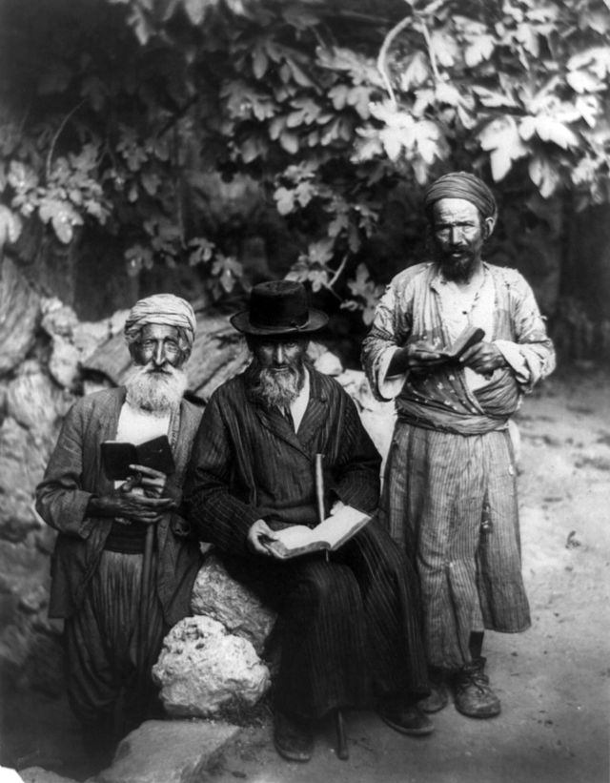
Da secoli la Palestina ospitava una collettività ebraica, la Chalukah, che aveva contribuito a mantenere vivo il legame storico tra la diaspora e l’antica terra dei padri. La Chalukah era una comunità misera, che viveva quasi esclusivamente dei contributi caritatevoli degli ebrei della diaspora. Era formata in prevalenza dai discendenti degli ebrei sefarditi, che si erano rifugiati in Palestina dopo l’espulsione dalla Spagna, e da chassidim di stretta osservanza religiosa, che si erano stabiliti nel corso del XIX secolo nelle quattro città sante: Gerusalemme, Tiberiade, Safad e Hevron.
da F. Tagliacozzo, B. Miliau Gli ebrei nella storia e nella società contemporanea
Alcuni ebrei di Gerusalemme nel 1895
Completa lo schema seguente dopo aver evidenziato nei testi le informazioni principali.

Slide 13
Composta da ebrei sefarditi e chassidim
ARABI MUSULMANI
400.000
EBREI
13.000-20.000
CRISTIANI
42.000
POPOLAZIONE URBANA
POPOLAZIONE
POPOLAZIONE RURALE 70%
Lotta fra clan dello stesso villaggio

Slide 14
L’economia

Slide 15
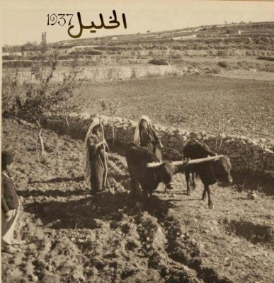
L’agricoltura era primitiva, con poca irrigazione. Nella prima metà del XIX secolo la terra apparteneva in genere agli abitanti dei villaggi, in maniera individuale o collettiva. La seconda metà del secolo vide il progressivo impoverimento dei villaggi, in gran parte per l’accresciuta efficienza del fisco ottomano, e una grande quantità di terreni agricoli fu acquistata dai notabili di città, che avevano accumulato denaro in veste di funzionari e rappresentanti del potere ottomano (specialmente tramite l’appalto della riscossione delle imposte) e grazie ai commerci con l’Occidente. All’inizio del XX secolo, in dozzine di località gli abitanti dei villaggi non possedevano più i campi, ma continuavano a coltivarli come fittavoli.
da B. Morris Vittime
Contadini di Hebron

Slide 16
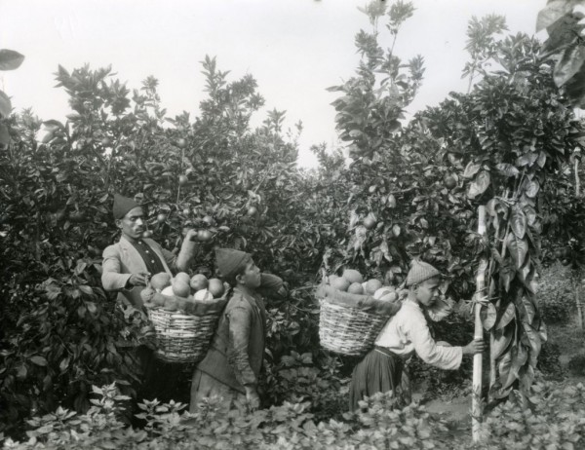
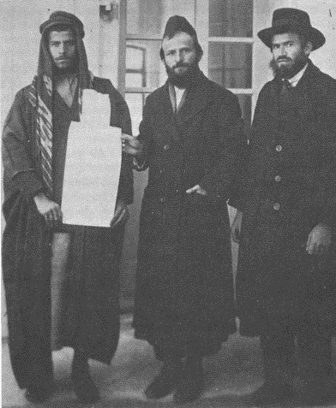
A quel punto i grandi proprietari terrieri (effendi) erano per lo più facoltosi cittadini che spesso non risiedevano nemmeno in Palestina ma a Beirut, Amman, Damasco e Parigi. Nell’ultimo quarto del XIX secolo gli acquisti di terreni degli effendi da parte dei sionisti ingrossò le fila dei contadini arabi che non possedevano la terra che lavoravano e in cui abitavano. La seconda metà del secolo vide inoltre il rapido sviluppo della coltivazione degli agrumi, soprattutto nell’umida pianura costiera, i prodotti essendo destinati alla sempre più conveniente esportazione in Europa. I terreni agricoli diventarono un investimento attraente, e il conseguente aumento dei prezzi un ulteriore incentivo alla vendita da parte dei fellahin (contadini).
da B. Morris Vittime
Raccolta delle arance a Jaffa
Un contratto di vendita della terra tra arabi ed ebrei
Completa lo schema seguente dopo aver evidenziato nei testi le informazioni principali.

Slide 17
PRIMA META’ XIX SECOLO
Acquisto dei terreni da parte dei sionisti
SECONDA META’ XIX SECOLO
PRIMITIVA CON POCA IRRIGAZIONE
AGRICOLTURA
Accresciuta efficienza del fisco ottomano
INIZIO XX SECOLO
Sviluppo della coltivazione degli agrumi

Slide 18
Gli ebrei dell’Europa orientale

Slide 19
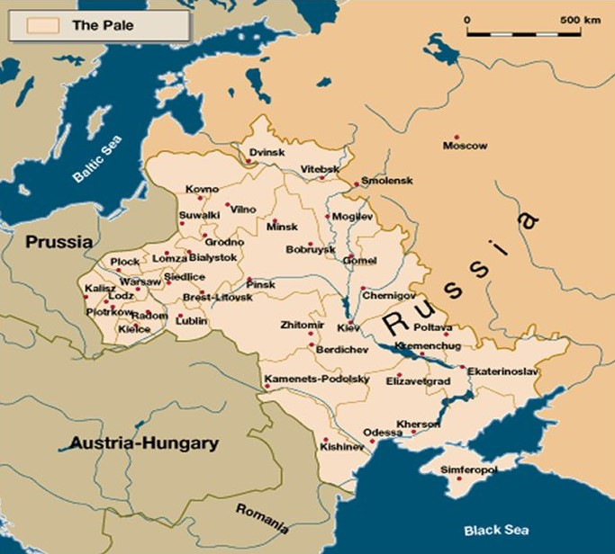
LA “ZONA DI RESIDENZA”
Le regioni europee dove si erano stabilite le comunità ebraiche più popolose erano sotto il dominio russo fin dal Settecento. In Russia la maggior parte degli ebrei (più di cinque milioni) viveva, obbligatoriamente, nella “zona di residenza”, istituita dalla zarina Caterina II (1762-1796). La zona era un territorio di circa un milione di chilometri quadrati tra il mar Baltico e il mar Nero, che comprendeva fra l’altro la Bielorussia, la Lituania, la Bessarabia, gran parte dell’Ucraina. Si trattava di un grande ghetto, dal quale agli ebrei non solo era impedito uscire, ma dove era fortemente limitata anche la libertà di spostamento interno.
S. Paolucci, G. Signorini Il corso della storia
La “zona di residenza” degli ebrei in Russia
Cos’è la “zona residenziale”? Da chi è stata istituita? Sottolinea nel testo le informazioni che costituiscono la risposta.

Slide 20
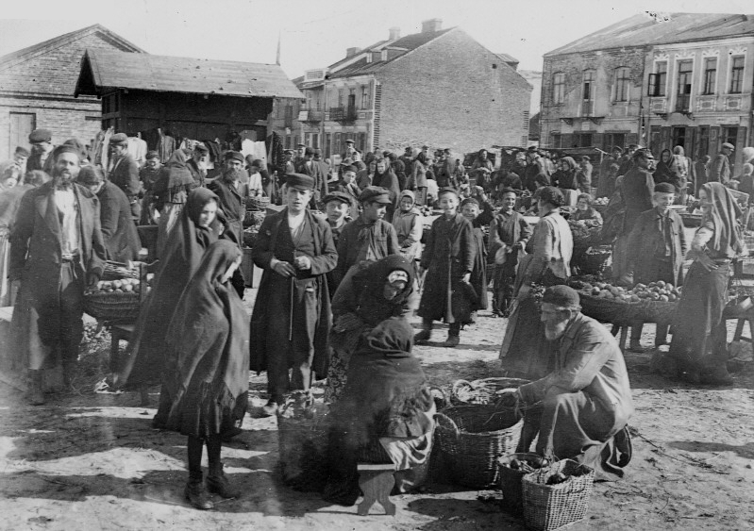
IL VILLAGGIO EBRAICO ORIENTALE
Nei territori soggetti all’impero russo gli ebrei parlavano e scrivevano in un dialetto ebraico-tedesco (l’yiddish), incomprensibile sia ai tedeschi, sia agli slavi in mezzo ai quali vivevano. Si distinguevano dalla popolazione circostante anche per la foggia degli abiti e per il comportamento, dettato dalla scrupolosa osservanza della tradizione.
I villaggi nei quali abitavano erano miseri agglomerati di case di legno, ammucchiati alla rinfusa attorno alla piazza del mercato. Le sinagoga e la scuola, dove si leggevano, si commentavano e si discutevano i testi sacri, erano il centro della vita della comunità.
Agli ebrei era vietato possedere terra: perciò la maggioranza di loro si dedicava all’artigianato e al piccolo commercio. Le attività più frequenti erano quelle del calzolaio, del sarto, del bottegaio, del venditore ambulante, del locandiere.
All’interno di ogni comunità c’erano diverse organizzazioni di assistenza, che si occupavano degli ammalati, dei poveri, delle spose senza dote, ecc. ma le difese più sicure contro la miseria, le carestie e le persecuzioni erano considerate la fede nella religione dei padri e la cura gelosa della unità della famiglia.
S. Paolucci, G. Signorini Il corso della storia
Ebrei russi in un villaggio all’inizio del XX secolo
Completa lo schema seguente dopo aver evidenziato nel testo le informazioni principali.

Slide 21
Foggia degli abiti
GLI EBREI SI DISTINGUONO DAL RESTO DELLA POPOLAZIONE
MISERO AGGLOMERATO DI CASE
VILLAGGIO EBRAICO ORIENTALE
DIFESE CONTRO LA MISERIA, LE CARESTIE E LE PERSECUZIONI
Cura gelosa della unità della famiglia

Slide 22
I “POGROM”
Nel 1881 l’assassinio dello zar Alessandro II per mano di terroristi scatenò sulle comunità ebraiche violenti pogrom, come già più volte era accaduto in passato.
I pogrom erano sanguinosi attacchi, accompagnati da saccheggi e da eccidi contro i villaggi e i quartieri della città abitati da ebrei. Si svolgevano con la connivenza, cioè con il consenso tacito, della polizia e dell’esercito, i quali non intervenivano in tempo e lasciavano che le masse infuriate si scatenassero. Spesso, anzi, era la stessa polizia segreta zarista a fomentare i pogrom, diffondendo falsi documenti e calunnie, che accusavano gli ebrei di complottare per annientare i cristiani e impadronirsi del dominio del mondo.
L’inizio dello sviluppo industriale aveva creato anche in Russia miseria e fuga dalle campagne, affollamento e disoccupazione nelle città. Crescevano dappertutto il malcontento e l’insofferenza. Per evitare che la masse si volgessero contro il regime zarista e andassero a rafforzare i nascenti movimenti rivoluzionari anarchici e socialisti, i governi russi cercarono, con campagne antisemite appoggiate dagli articoli dei giornali e dalle prediche dei preti ortodossi, di indirizzare contro gli ebrei il malcontento popolare.
L’ondata dei pogrom infuriò negli ultimi anni dell’Ottocento in Ucraina, in Crimea e in Bessarabia. L’odio popolare si scatenò contro gli ebrei, incolpati dell’assassinio dello zar e ritenuti autori di tutte le disgrazie pubbliche e private.
Le persecuzioni provocarono una grande fuga di ebrei dalla Russia. Le mete più ambite furono gli Stati Uniti e l’Europa occidentale, i paesi dove gli ebrei non erano perseguitati. Solo una piccola parte si diresse verso la Palestina.
S. Paolucci, G. Signorini Il corso della storia
Completa lo schema seguente dopo aver evidenziato nel testo le informazioni principali.

Slide 23
SACCHEGGI ED ECCIDI NEI VILLAGGI E QUARTIERI ABITATI DA EBREI
POGROM
DIFFUSIONE DI FALSI DOCUMENTI E DI CALUNNIE CONTRO GLI EBREI

Slide 24
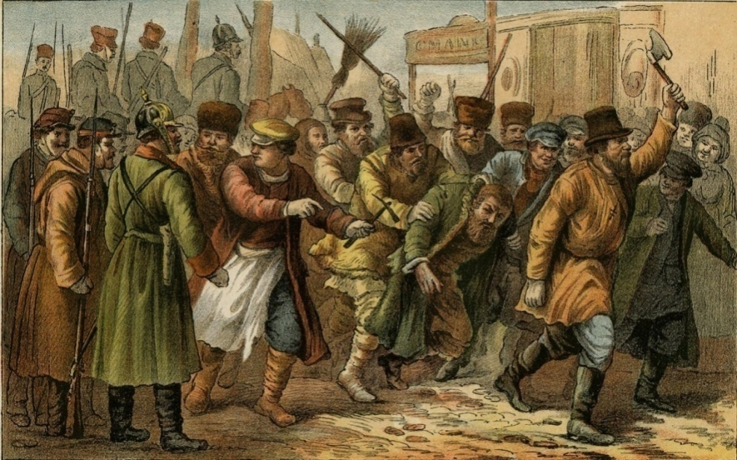
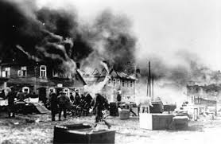
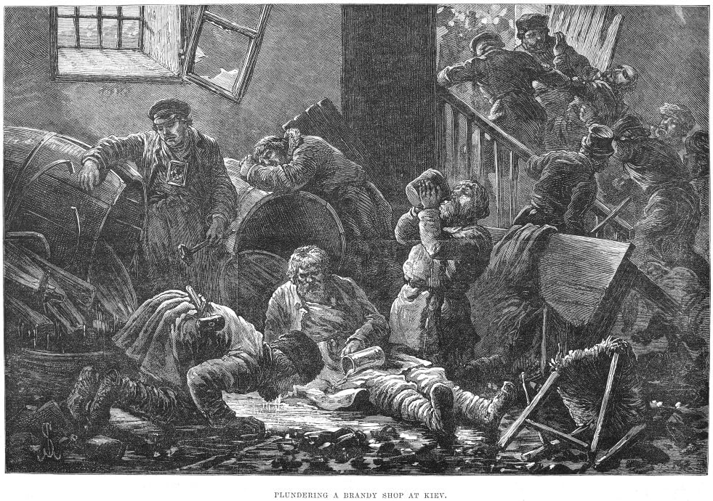
Illustrazione di ebrei aggrediti sotto gli occhi della polizia durante un pogrom russo nel 1880
Un pogrom intorno al 1880
Russia: pogrom, 1881. Saccheggio di un negozio di brandy a Kiev.

Slide 25
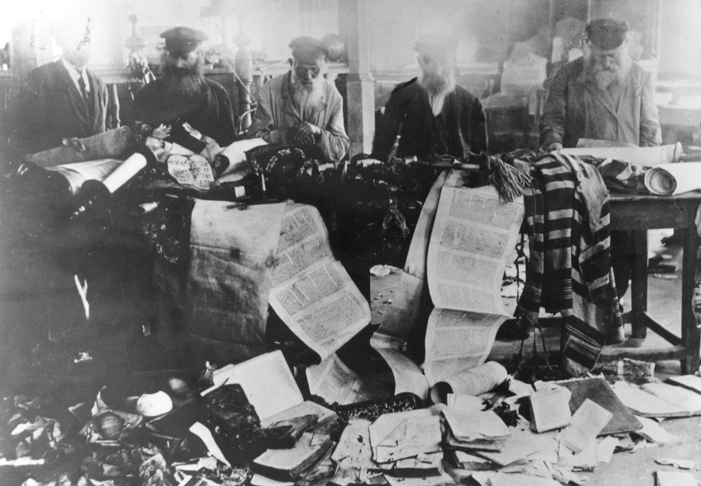
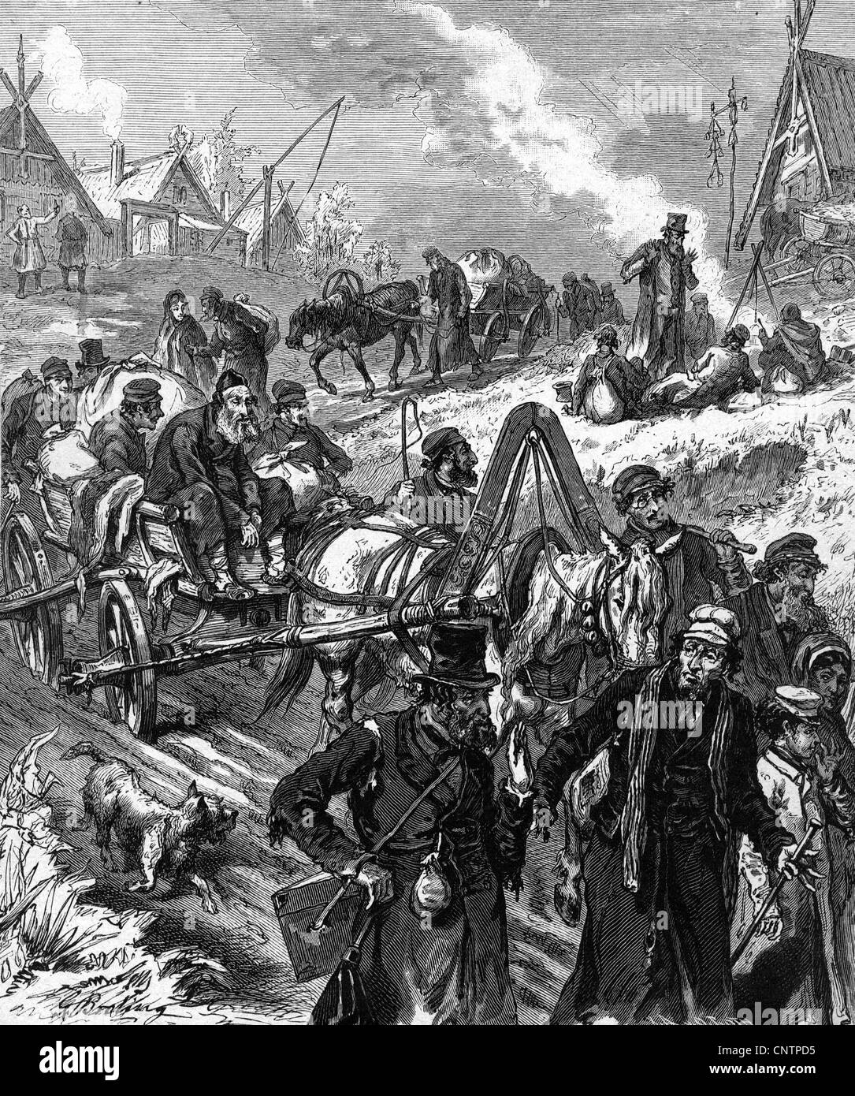
Uomini ebrei esaminano i danni arrecati ai rotoli della Torah durante i pogrom in Russia 1881
Gli ebrei fuggono in Occidente

Slide 26
La prima aliyà
(1881-1903)

Slide 27
Una parte degli emigranti dalla Russia, invece che scegliere altre mete, optò per quella che considerava la terra primigenia, dove, soprattutto nelle città considerate sante dall’ebraismo (Gerusalemme, Tiberiade, Safed e Hebron), viveva, in condizioni di miseria, una antica comunità di alcune migliaia di correligionari, composta dai discendenti degli ebrei espulsi nel XV secolo dalla Spagna e dai pii ortodossi.
Così, tra il 1881 e il 1903, si verificò la prima aliyà (in ebraico “salita, immigrazione”): tra i 20.000 e i 30.000 ebrei cercarono di insediarsi in Palestina.
da C. Vercelli Storia del conflitto israelo-palestinese
A partire dal 1881, il banchiere francese Edmond de Rothschild cominciò a investire ingenti somme di denaro per costruire moshavot (insediamenti rurali) volti a facilitare l’inserimento dei primi gruppi di ebrei provenienti dall’impero zarista.
Sebbene gli appezzamenti acquistati dalla PICA (acronimo yiddish dell’Associazione per la colonizzazione ebraica della Palestina istituita da Edmond de Rothschild) negli anni subito posteriori al 1882 fossero di frequente posizionati in zone pianeggianti di indubbio valore strategico e potenzialità agricola, molti altri erano dislocati in aree paludose o desertiche utilizzabile solo attraverso ingenti capitali e materiali all’avanguardia. Le colonie costruite su questi terreni portarono alcuni tangibili benefici alla popolazione araba locale. Quest’ultima, oltre a essere stimolata dai nuovi coloni nello sviluppo dei propri terreni, venne impiegata in prima persona nella coltivazione dei campi e delle piantagioni sviluppati dalla PICA.
L’approccio adottato nella fase iniziale delle imprese sioniste ebbe effetti positivi riscontrabili anche nelle relazioni tra le due comunità, che furono tendenzialmente cordiali, benché non siano mancati alcuni significativi episodi in senso opposto.
da L. Kamel Terra contesa
Completa lo schema seguente dopo aver evidenziato nel testo le informazioni principali.

Slide 28
ACQUISTATI DALLA PICA
PRIMI INSEDIAMENTI RURALI
BENEFICI PER LA POPOLAZIONE ARABA LOCALE

Slide 29
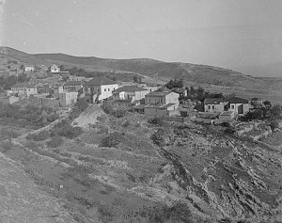
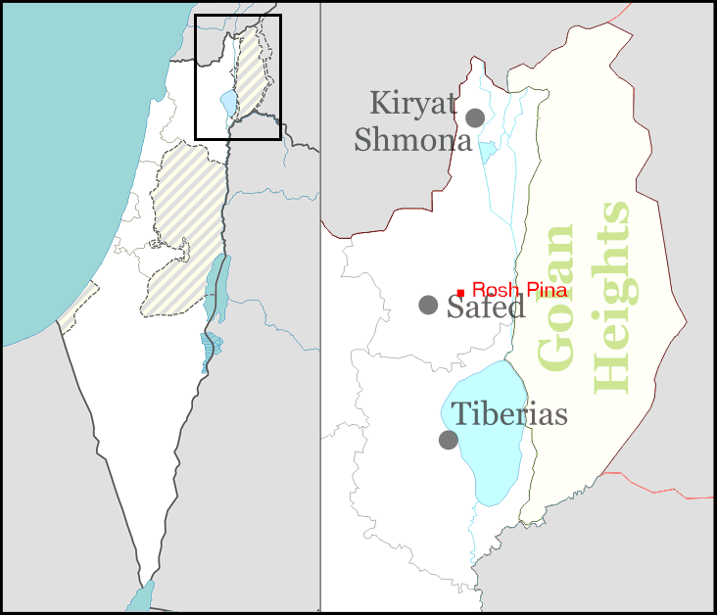
Rosh Pina agli inizi del XX secolo
Rosh Pina Colonia ebraica fondata nel 1882. Nel 1883 il Barone Rothschild venne in aiuto di Rosh Pina che così divenne la prima colonia posta sotto la sua ala protettrice. In cambio del trasferimento di proprietà di tutti i terreni e degli edifici delle colonie al Barone, era lui a preoccuparsi dell'assistenza alle famiglie, delle costruzioni e dei pagamenti dei debiti accumulati.

Slide 30
La nascita del sionismo
(1897)

Slide 31
Ancora alla fine dell’Ottocento, milioni di ebrei dell’immenso Impero russo erano vittime di periodiche persecuzioni (pogrom) spesso ispirate dalla polizia zarista. Ma l’antisemitismo – pur senza giungere agli eccessi che avvenivano nell’Europa orientale – era largamente diffuso anche nella più evoluta Europa occidentale, soprattutto in Germania, in Austria e nella stessa Francia.
Fu proprio a Parigi che un giornalista ungherese di origine ebrea, Theodor Herzl, visse come inviato del suo giornale le drammatiche vicende di un ufficiale francese, anch’egli ebreo, Alfred Dreyfus. Questi era stato ingiustamente accusato di essere una spia al soldo dei tedeschi ed era stato condannato ai lavori forzati (1884) dopo una violentissima campagna diffamatoria scatenata contro di lui dagli antisemiti francesi. Herzl, sconvolto dai fatti di cui era stato testimone, si convinse che gli ebrei non sarebbero mai riusciti ad integrarsi e ad assimilarsi e non avrebbero mai potuto sfuggire al loro destino di perseguitati se non avessero abbandonato l’Europa e costituito un loro Stato.
Nasceva, dunque, su iniziativa di Herzl, il sionismo, nome che allude a uno dei colli su cui sorge Gerusalemme, Sion. Al congresso di Basilea, nel 1897, il movimento si poneva l’obiettivo di dare uno Stato al popolo ebraico. I sionisti guardavano alla Palestina, l’antica patria dei loro antenati abbandonata da quasi duemila anni e che era, in quel momento, una delle province del decadente Impero ottomano.
Secondo una mentalità largamente dominante in quell’epoca – che vedeva nell’assoggettamento e nella colonizzazione delle terre “selvagge” dell’Africa e dell’Asia un diritto-dovere dell’uomo bianco portatore di progresso e di civiltà -, il problema della presenza di arabi in Palestina neppure si pose ai padri fondatori del sionismo. Del resto, all’epoca del congresso di Basilea, già 25.000 ebrei avevano fondato colonie agricole in quella terra aspra e povera e vivevano in accordo con circa mezzo milione di arabi.
Dossier Medio Oriente a cura di F. Chicco
Completa lo schema seguente dopo aver evidenziato nel testo le informazioni principali.

Slide 32
Mentalità colonialista dell’epoca
Caso Dreyfus
NASCITA DEL SIONISMO
Congresso di Basilea

Slide 33
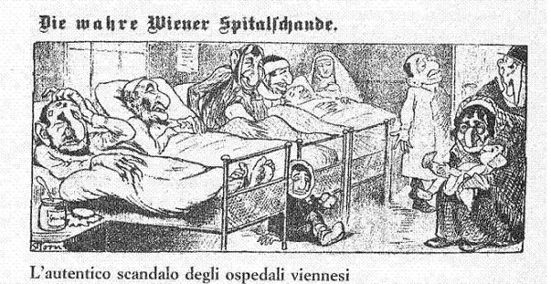
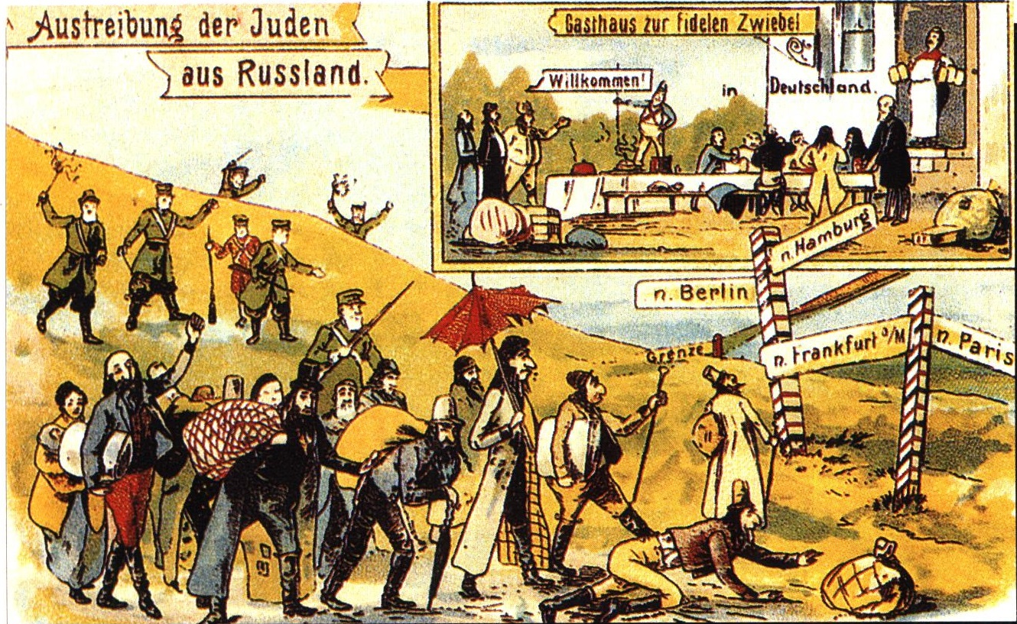
Una propaganda bieca e volgare contraria agli ebrei si poteva leggere abitualmente sul settimanale viennese Kikeriki, giornale politico umoristico e satirico passato nel 1894 di mano dai liberali agli antisemiti, che instancabilmente pubblicava invettive e vignette di parodia degli ebrei.
In questa vignetta gli appartenenti alla comunità ebraica vengono incolpati di occupare tutti i posti disponibili e anche di più negli ospedali della capitale.
Una vignetta antisemita tedesca del 1889 ritrae gli ebrei che, in fuga dalla Russia, “invadono” l’Europa occidentale. In Germania, dopo il grande successo, nel 1879, del saggio di Wilhelm Marr “La vittoria del giudaismo sul germanesimo”, l’antisemitismo raccoglie sempre più consensi. Nel 1893 viene fondato addirittura un Antisemitischen Volkspartei, che raccoglie 16 seggi al parlamento tedesco.

Slide 34
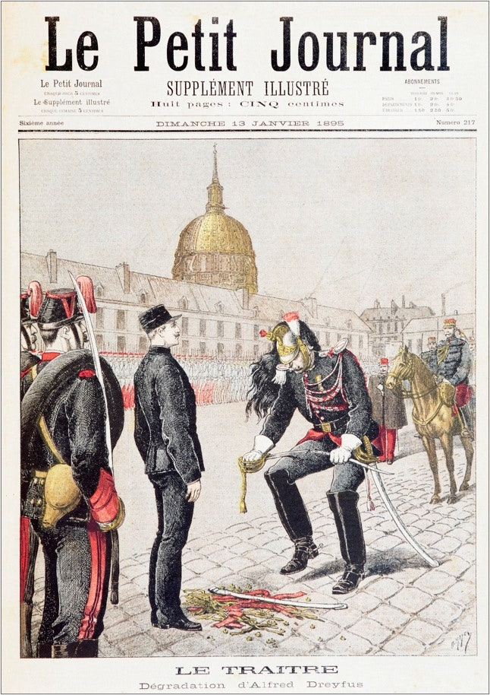
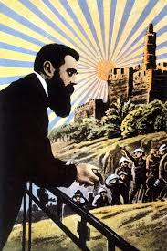
Theodor Herzl osserva il ritorno degli ebrei in patria: cartolina d’inizio Novecento.
La degradazione di Alfred Dreyfus

Slide 35
La seconda aliyà
(1904-1914)

Slide 36
La seconda aliyà è stata la più importante e significativa. Si verificò tra il 1904 e il 1914, periodo durante il quale circa 40.000 ebrei immigrarono nella Palestina, soprattutto dalla Russia e dalla Polonia, e alcuni dallo Yemen.
da Wikipedia Seconda aliyà
Il movimento sionista, che crebbe negli anni dopo Basilea, ricevette un forte impulso nel 1903-6 da una seconda ondata di pogrom russi, molto più gravi di quelli degli anni ‘80 del secolo precedente. Essi furono anche un effetto collaterale del malessere legato alla rivoluzione del 1905, perché il regime zarista tentò di indebolire i rivoluzionari incanalando verso gli ebrei il malcontento popolare nei confronti della monarchia. Una scossa particolarmente violenta fu impartita dal tristemente noto pogrom di Kishinev, durante la Pasqua ebraica (19-20 aprile) del 1903, in cui 49 persone furono trucidate, centinaia furono ferite o mutilate e circa 1500 abitazioni e negozi di ebrei furono distrutti. Le persecuzioni si intensificarono nel 1905, sullo sfondo della guerra russo-giapponese e delle accuse agli ebrei di fomentare la rivoluzione. Gli episodi più gravi – in parte organizzati da pubblici funzionari e dalla polizia segreta – si verificarono in novembre dopo la promessa dello zar di introdurre le libertà civili e un parlamento. Ci furono centinaia di pogrom in Ucraina, Polonia, Lituania, con circa 800 morti tra gli ebrei; nel più grave, a Odessa, 300 ebrei furono uccisi e migliaia feriti.
da B. Morris Vittime
Completa lo schema seguente dopo aver evidenziato nel testo le informazioni principali.

Slide 37
Promessa dello zar di introdurre le libertà civili e un parlamento
Il regime zarista incanala verso gli ebrei il malcontento popolare

Slide 38
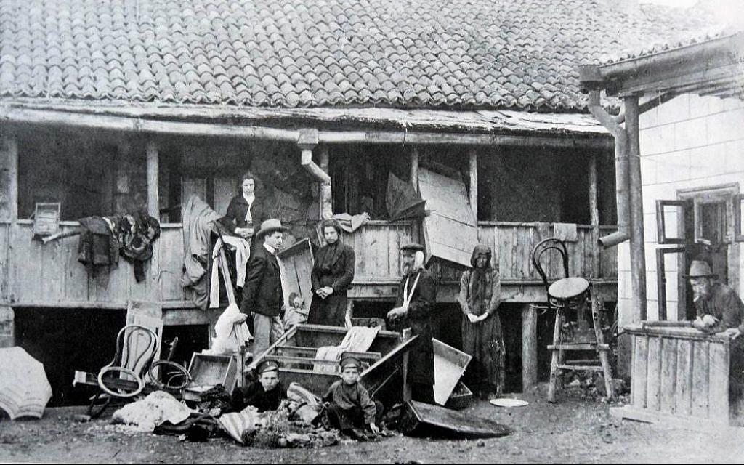
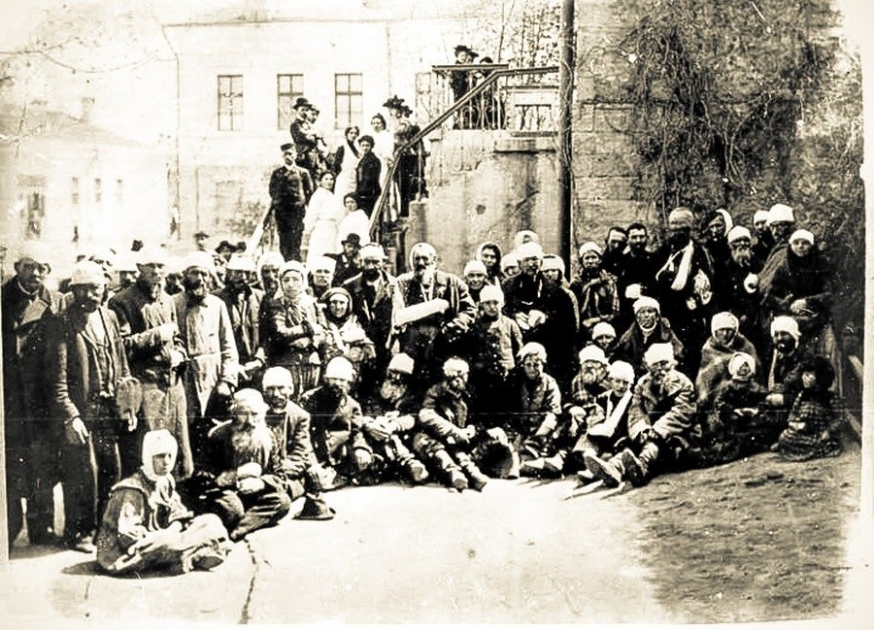
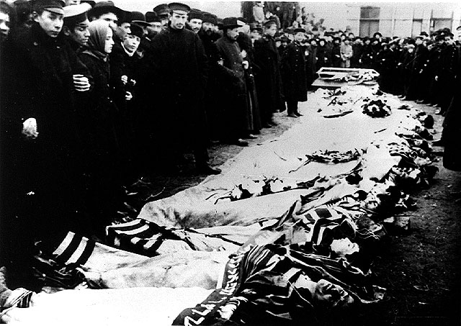
Il primo capitolo di Ashes si apre con i preparativi della famiglia Raisky per la Pasqua mentre la minaccia di violenza imminente incombe sugli ebrei di Kishinev, in Russia. Incitate dalle voci sulla diffamazione medievale del sangue – la falsa convinzione che il sangue di un giovane sia necessario per fare la matzah – bande di cittadini armati di coltelli e accette hanno preso d'assalto le strade della città attaccando case e attività commerciali ebraiche durante i tre giorni del fine settimana di Pasqua .
"Quando il sole sorse su Kishinev la mattina dopo il pogrom autorizzato dal governo, 49 ebrei erano stati uccisi, 500 persone ferite e 1300 case e negozi erano stati distrutti. I cadaveri di uomini, donne e bambini ebrei furono posti uno accanto all'altro nel cortile dell'Ospedale Ebraico, in attesa di essere identificati da amici e parenti in lutto. - Cenere

Slide 39
Il terrore adottato dallo zar come strumento di governo contro gli oppositori politici – del quale i pogrom antisemiti erano una manifestazione – fece confluire in Palestina dalla Russia un gran numero di immigrati. La maggior parte di loro faceva parte di organizzazioni politiche socialiste o sioniste. Li univa la convinzione che sarebbe potuto nascere uno stato nazionale ebraico solo se in Palestina si fosse formata una numerosa popolazione di contadini e di lavoratori manuali. Nei ghetti europei gli ebrei erano stati per secoli costretti a vivere senza produrre e a sfruttare, come usurai e come mercanti, il lavoro altrui: nella Terra promessa essi avrebbero dovuto imparare di nuovo a produrre col proprio lavoro, cominciando col dissodare il suolo, col fare i falegnami, i fabbri, i muratori, ecc.
Le aziende agricole impiantate da loro (i kibbutzim, plurale di kibbutz) furono fattorie collettive che si ispiravano, per la loro organizzazione, a principi socialisti: il terreno era patrimonio comune; il frumento e gli altri prodotti (arance e vino) venivano venduti e il ricavato apparteneva alla comunità. Erano i coloni stessi a lavorare la terra, riscuotendo lo stesso salario dei braccianti arabi (i fellahin). Con questi la manodopera ebraica venne a competere e scoppiarono i primi conflitti.
All’ostilità dei fellahin si aggiunse quella dei sorveglianti arabi, che avevano provveduto fino allora alla difesa delle fattorie. I furti del raccolto e del bestiame erano, infatti, abituali, così come il “pizzo”, le somme di denaro pagate a banditi e a beduini a titolo di “tributo di protezione”. Anche in questo caso gli ebrei decisero che era umiliante affidare a stranieri la protezione dei loro villaggi e costruirono i gruppi armati di difesa.
La nuova nazione ebbe anche la sua lingua; l’ebraico moderno, che sostituì a poco a poco in Palestina, come lingua parlata e scritta dell’uso quotidiano, l’yiddish e le molteplici lingue europee, asiatiche, africane parlate dai coloni nelle comunità di provenienza.
Quest’opera di colonizzazione si svolse quasi clandestinamente sotto la sovranità del sultano, che risiedeva lontano, a Istanbul, e sotto gli occhi dei veri signori della Palestina, gli sceicchi arabi. La crescente ostilità di questi e della popolazione araba nei confronti dei profughi che continuavano ad affluire, accompagnò la nascita della nazione ebraica.
S. Paolucci, G. Signorini Il corso della storia
Completa lo schema seguente dopo aver evidenziato nel testo le informazioni principali.

Slide 40
Convinzione che sarebbe potuto nascere uno stato nazionale ebraico solo se in Palestina si fosse formata una numerosa popolazione di contadini e di lavoratori manuali
Nascono i gruppi armati di difesa
Sono i coloni stessi che coltivano la terra

Slide 41
L’impostazione dell’ideologia del kibbush ha’avoda (“conquista del lavoro”), sottesa dalla pratica dell’avodah ivrit (ovvero solo gli ebrei devono lavorare le terre ebraiche), fu certamente dettata dalla necessità di offrire maggiori opportunità lavorative ai nuovi coloni. Essa ebbe tuttavia come risvolto quello di creare un sistema di esclusione che prevenne a monte, in primo luogo a livello ideologico, ogni possibile integrazione con la popolazione araba locale.
Sarebbe semplicistico attribuire gli episodi di violenza che, a partire dagli anni Venti, scandirono in modo sempre più sistematico le relazioni tra palestinesi ed ebrei, al solo “processo isolazionista”. È però un fatto che quello stesso approccio ebbe un ruolo non secondario nel convincere la maggioranza araba che le promesse e le aperture ricevute a più riprese da Weizmann e da altri leader sionisti fossero semplici mosse tattiche che non trovavano riscontri nella realtà sul campo. È altresì verosimile che tale strategia contribuì a radicalizzare le due comunità presenti sul posto.
da L. Kamel Terra contesa
Completa lo schema seguente dopo aver evidenziato nel testo le informazioni principali.
Ideologia del kibbush
Rende impossibile l’integrazione con la popolazione araba locale

Slide 42
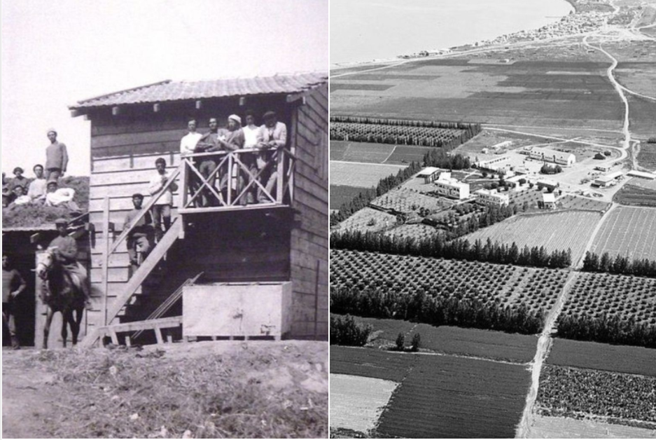
Il primo kibbutz fondato nel 1909 da immigrati della Seconda Aliyah

Slide 43
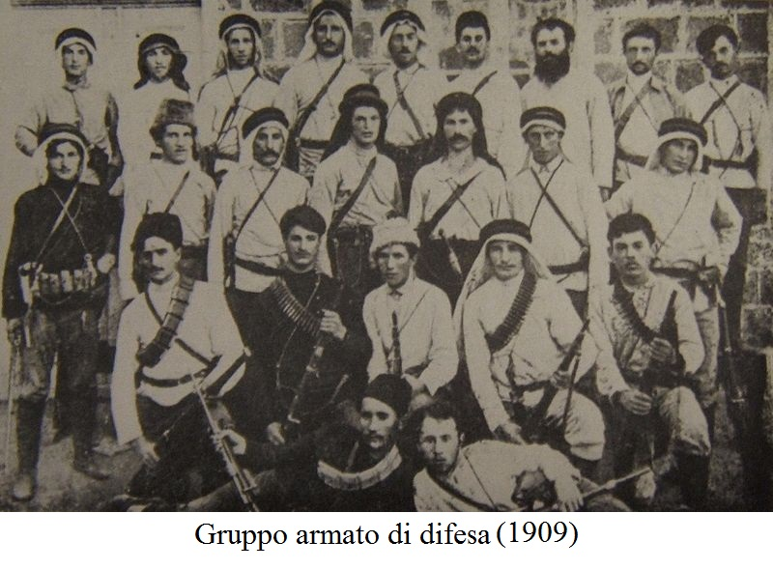

Slide 44
La Prima Guerra Mondiale

Slide 45
La politica della Gran Bretagna in Medio Oriente
La guerra interruppe l’immigrazione ebraica in Palestina ma non la febbrile attività di propaganda dei sionisti. Il loro nuovo capo, Chaim Weizmann, riuscì a convincere il governo inglese a impegnarsi in favore della causa degli ebrei. Il 2 novembre 1917 venne pubblicata una lettera del ministro degli esteri lord Balfour a lord Rothschild, esponente del sionismo. In essa si diceva che “il governo di sua maestà britannica considerava favorevolmente lo stabilimento in Palestina di un centro nazionale per il popolo ebraico… essendo chiaramente inteso che non si farà niente che possa pregiudicare i diritti civili e religiosi delle comunità non-ebraiche esistenti in Palestina”. Questo documento passerà alla storia come Dichiarazione Balfour.
Il gesto del governo inglese rivestiva in quel momento un’enorme importanza propagandistica per conquistare alla causa degli Alleati la simpatia e l’appoggio delle comunità ebraiche: in particolare quella degli Stati Uniti (appena entrati in guerra contro la Germania) e quella della Russia che, in odio allo zar, aveva sempre tenuto un atteggiamento filo-tedesco.
D’altro canto, la Gran Bretagna era ben decisa a mettere le mani sui possedimenti asiatici dell’Impero ottomano e giocava la sua partita su diversi tavoli. Aveva già preso accordi segreti con la Francia per dividersi con essa le province turche del Medio Oriente e aveva promesso allo sceicco della Mecca di costituire un Grande Regno arabo indipendente con capitale a Damasco. Fin dal 1916, infatti, lo sceicco Faisal era sceso in campo con i suoi beduini, scatenando la guerriglia e mettendo in serie difficoltà i turchi, alleati della Germania.
Ora, riconoscendo agli ebrei il diritto di tornare in Palestina, il governo inglese si assicurava la presenza di un alleato riconoscente in una zona di grande importanza strategica: la Palestina costituiva il fianco est del Canale di Suez, punto chiave della rotta per il Golfo Persico e l’India.
Dossier Medio Oriente a cura di F. Chicco
Completa lo schema seguente dopo aver evidenziato nel testo le informazioni principali.

Slide 46
LA POLITICA DELLA GRAN BRETAGNA IN MEDIO ORIENTE

Slide 47
La spartizione del Medio Oriente
Alla fine del conflitto, i paesi vincitori decisero di spartirsi le province arabe dell’Impero ottomano. Alla Conferenza di Sanremo del 1920 il territorio della Palestina, assieme a quelli degli attuali Iraq e Giordania, fu affidato alla Gran Bretagna, mentre i territori corrispondenti all’attuale Siria e Libano passarono sotto il controllo della Francia. La presenza di Londra e Parigi in questa regione fu poi istituzionalizzata dalla Società delle Nazioni – nucleo di quelle che poi saranno le Nazioni Unite – con la creazione dei Mandati. Si trattava di un sistema con cui le potenze coloniali si impegnavano ad amministrare questi territori e ad accompagnarli nel percorso verso l’indipendenza.
da ISPI 6/12/2023

Slide 48
Gli anni DEL MANDATO BRITANNICO

Slide 49
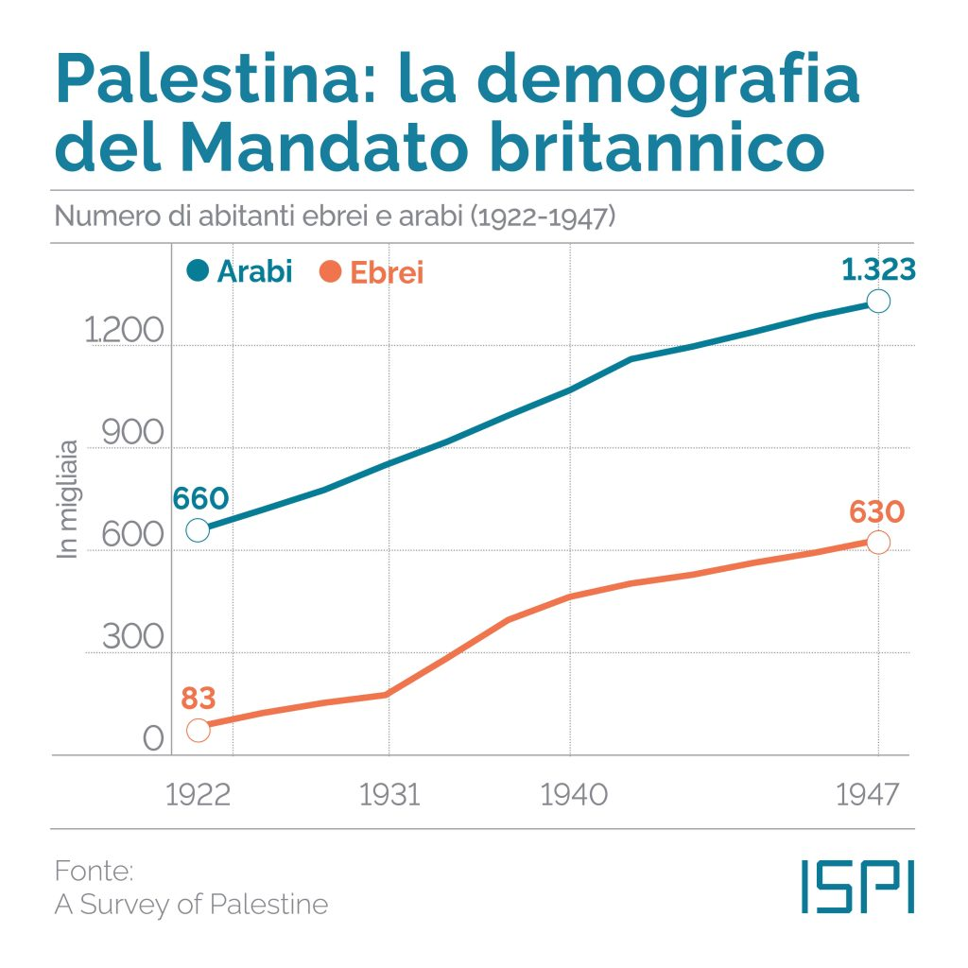
Gli anni del Mandato britannico videro un massiccio aumento della popolazione ebraica (passata dai poco più di 80 000 abitanti agli inizi degli anni Venti ai circa 630 000 del 1947) tramite l'immigrazione prima legale e poi (dopo il 1939 e le limitazioni imposte dagli inglesi) illegale.
Ciò finì per cambiare l’assetto demografico della Palestina: se nel 1922 gli ebrei rappresentavano l’11% della popolazione, il loro numero raggiunse il 33% nel 1945 (e questo malgrado la crescita della popolazione araba, raddoppiata nello stesso periodo).
Come cambia l’assetto demografico della Palestina fra il 1922 e il 1947? Per quale motivo?
.

Slide 50
I sionisti si immaginavano la Palestina – giustamente, possiamo dirlo col senno di poi – come un paese in grado di sostenere una popolazione da cinque a dieci volte più numerosa di quella che vi abitava all’inizio degli anni Venti; in altre parole, senza cacciare nessuno dei seicentomila arabi che ci vivevano allora, avrebbero potuto trovarvi posto alcuni milioni di immigrati ebrei.
In quel momento non vi era un tale numero di ebrei pronti a trasferirsi in Palestina, o desiderosi di farlo, ma i sionisti speravano, e gli arabi temevano, che prima o poi ciò sarebbe accaduto, e il diritto degli ebrei di immigrare nella regione senza alcuna limitazione numerica diventò il tema più importante della politica palestinese. Gli amici del sionismo sostennero – e dimostrarono – che l’intraprendenza ebraica avrebbe creato ricchezza, ma i contadini arabi temevano che fosse loro chiesto di cedere a degli stranieri buona parte del poco che avevano.
da D. Fromkin Una pace senza pace
Che idea avevano della Palestina i sionisti? Cosa temevano i contadini arabi?

Slide 51
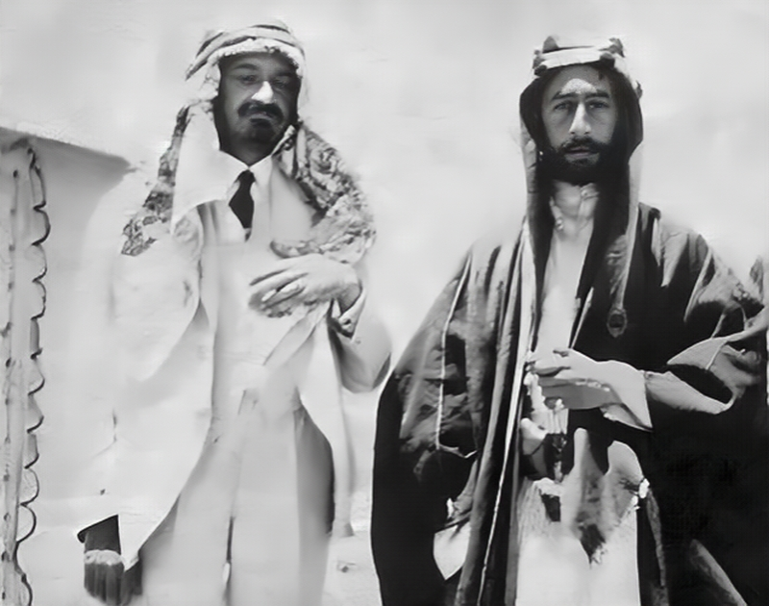
L'Accordo Faysal-Weizmann venne firmato il 3 gennaio 1919 dall'Emiro Faysal (figlio dello Sceriffo della Mecca e Re dell'Hegiaz al-Husayn ibn Ali) e da Chai Weizmann (in seguito presidente dell'Organizzazione Sionista Mondiale) come parte della Conferenza di pace di Parigi.
Nell'incontro, Weizmann e Faysal stabilirono un accordo informale in base al quale l'Emiro avrebbe sostenuto il piano di dar vita a grandi insediamenti ebraici in Palestina, mentre il movimento sionista avrebbe aiutato lo sviluppo di una vasta nazione araba che Faysal sperava di far sorgere.
da Wikipedia Accordo Faysal-Weizmann
1918: l'Emiro Faysal I (a destra) e Chaim Weizmann (a sinistra, con abiti arabi in segno di amicizia)
Cosa stabiliva l’accordo Faysal-Weizmann ?

Slide 52
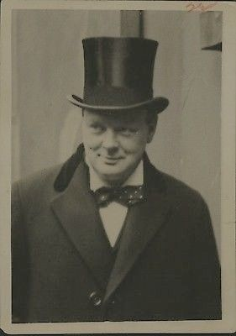
Un ulteriore espediente di Churchill per cercare di superare la diffidenza degli arabi si basò sul tentativo di dimostrare l’infondatezza delle loro preoccupazioni di carattere economico. Gli immigrati ebrei, egli affermò ripetutamente, non avevano il permesso di impossessarsi della terra degli arabi o di privarli dei posti di lavoro. Al contrario: gli ebrei avrebbero reso fertili terre in quel momento inutilizzate, e creato ricchezza e posti di lavoro che avrebbero giovato all’intera popolazione.
da D. Fromkin Una pace senza pace
Winston Churchill ministro inglese delle colonie dal 1921 al 1922.
In che modo Churchill cerca di superare la diffidenza degli arabi ?

Slide 53
Il principe Feisal e il dottor Chaim Weizmann si erano trovati d’accordo, nel 1918, sulla tesi che la terra non scarseggiava in Palestina: piuttosto, il problema era che una gran parte di essa era posseduta da un ristretto numero di latifondisti e usurai arabi. La grande maggioranza dei contadini lavorava duramente per trarre un precario sostentamento da terreni impoveriti, erosi e male irrigati, mentre terreni ampi e fertili erano utilizzati al di sotto delle loro possibilità da grandi famiglie e singoli proprietari, che a volte non li avevano mai visti coi loro occhi.
Il progetto sionista, come Weizmann l’aveva esposto a Feisal nel 1918, prevedeva che si evitassero intrusioni nelle zone fertili possedute dagli arabi, e si reclamassero invece terre inutilizzate, da rendere produttive mediante interventi ad hoc, conformi ai principi dell’agronomia. I latifondisti arabi, però, dimostrarono di essere disposti a vendere agli ebrei anche terre fertili – benché a caro prezzo. In effetti, la richiesta di terra da parte dei sionisti fece aumentare enormemente il prezzo dei terreni; per esempio, accadde che famiglie arabe di Beirut vendessero nel 1921, a coloni ebrei, appezzamenti di terreno nella valle di Jezreel a un prezzo da quaranta a ottanta volte più alto di quello al quale erano stati acquistati. Lungi dal non volere vendere la loro terra agli ebrei, gli arabi ne offrirono una tale quantità che il solo fattore limitante fu di natura economica: il denaro che i sionisti avevano a disposizione non bastava ad acquistare tutta la terra che i proprietari arabi mettevano in vendita.
Non solo gli arabi non palestinesi, ma la stessa classe dirigente arabo-palestinese era profondamente implicata in tali vendite, che in pubblico essa denunciava. Sia personalmente sia tramite legami di parentela, almeno un quarto dei rappresentanti ufficiali della comunità araba palestinese vendette terreni ai coloni ebrei fra il 1920 e il 1928.
È possibile che tale fenomeno economico abbia indotto la leadership sionista a sottovalutare lo scontento che, ciò nonostante, l’immigrazione ebraica suscitava nella popolazione locale. Il governo britannico, d’altra parte, fraintese non solo l’entità ma anche la natura delle reazioni arabe. Considerando la questione della terra non un pretesto ma un problema reale, Churchill e i suoi collaboratori non compresero, o finsero di non comprendere, la vera ragione dell’opposizione araba al sionismo. Essa nasceva dalle emozioni, dalla religione, dalla xenofobia e insomma da quel complesso di reazioni che un’immigrazione massiccia tende a suscitare, ancorché con intensità differente, in quasi tutte le popolazioni. Gli arabi della Palestina volevano difendere l’insieme del loro modo di vita, che sentivano minacciato. Ma la delegazione araba che si recò da Winston Churchill non rese esplicita questa ragione – la vera ragione – della propria opposizione al sionismo.

Slide 54
Preferirono sostenere che le risorse del paese non permettevano di accogliere nuovi abitanti; e Churchill si attenne a ciò che essi dissero. Accettò la premessa che le loro preoccupazioni fossero economiche, e profuse argomenti per dimostrare che tali preoccupazioni erano ingiustificate.
da D. Fromkin Una pace senza pace
Cosa prevedeva il progetto sionista ? Come si comportarono i latifondisti arabi e la classe dirigente arabo-palestinese?
Qual era la vera ragione dell’opposizione araba al sionismo?

Slide 55
I moti del 1920

Slide 56
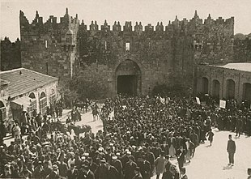
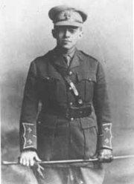
GLI ANTEFATTI
Gli episodi di violenza ebbero inizio nel 1919, quando tribù beduine attaccarono insediamenti ebraici in Alta Galilea, nella terra di nessuno fra le zone controllate dagli inglesi e quelle controllate dai francesi. All’inizio del 1920, predoni arabi penetrarono di nuovo negli insediamento sionisti; nel combattimento con armi leggere che ne seguì furono uccisi alcuni coloni.
Come se non bastasse, presero a circolare con insistenza voci di violenze destinate a verificarsi a Gerusalemme con l’arrivo della primavera. Fu allora che Vladimir Jabotinsky – giornalista ebreo russo che aveva organizzato il reggimento ebraico inquadrato nell’armata inglese di Allenby – ottenne dagli altri leader sionisti l’autorizzazione a cercare di formare un gruppo di autodifesa composto in gran parte di veterani, qual era egli stesso, della Legione ebraica dell’esercito britannico. Inoltre, Jabotinsky informò il governatore inglese di Gerusalemme della propria intenzione di costituire la forza di autodifesa; in effetti, chiese fosse ufficialmente riconosciuta dall’amministrazione inglese, e chiese a quest’ultima di fornire le armi. Gli inglesi si rifiutarono, ed egli le comprò tramite un trafficante armeno della città vecchia.
da D. Fromkin Una pace senza pace
Manifestazione antisio-nista alla Porta di Damasco a Gerusalem-me l'8 marzo 1920
Il tenente Jabotinsky nell'uniforme dei fucilieri reali

Slide 57
Completa lo schema seguente dopo aver evidenziato nel testo le informazioni principali.
1919 – 1920:
JABOTINSKY:

Slide 58
LE VIOLENZE A GERUSALEMME VECCHIA
Le violenze previste a Gerusalemme iniziarono il 4 aprile 1920. Durante la festa musulmana di primavera dedicata al profeta Mosè, focosi oratori incitarono la folla a quelli che diventarono tre giorni interi di rivolta contro gli ebrei; di questi ultimi alcuni furono uccisi e centinaia furono feriti. Non vi furono vittime, però, a Nuova Gerusalemme, che era pattugliata dall’improvvisata milizia di Jabotinsky; tutte le vittime dei disordini furono contate nella parte vecchia di Gerusalemme, dove la milizia non era potuta entrare a causa di un divieto opposto dalle autorità militari britanniche.
da D. Fromkin Una pace senza pace
In quale parte di Gerusalemme la rivolta causò delle vittime fra gli ebrei? In quale parte non vi furono vittime? Perché?

Slide 59
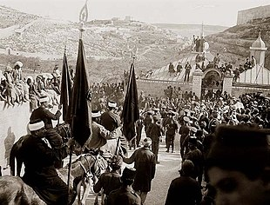
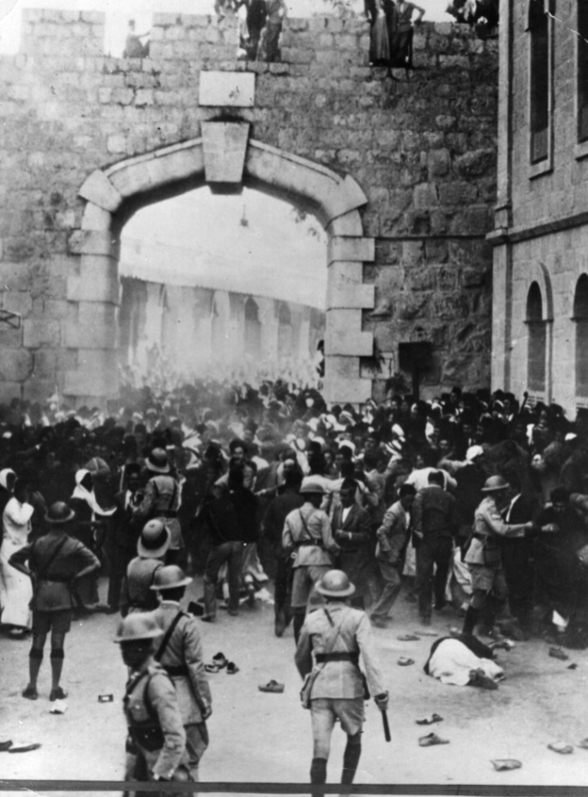
Festività di Nabi Musa a Gerusalemme, inizio aprile 1920.
La polizia britannica tenta di arginare la sommossa scoppiata a Gerusalemme Vecchia.

Slide 60
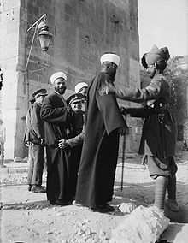
L’INTERVENTO DELLA GIUSTIZIA MILITARE
Un carattere particolarmente minaccioso diede allo spargimento di sangue nella città vecchia il grido “Il governo è con noi!” della folla in rivolta. E che non si trattasse di un grido ingiustificato si vide quando le autorità militari britanniche misero mano alla punizione dei responsabili delle violenze. Solo un piccolo numero di facinorosi fu condannato a pene consistenti; ma Jatobinsky e i suoi seguaci furono sollecitamente processati a porte chiuse da un tribunale militare, accusati di aver distribuito armi a gruppi di autodifesa e condannati a quindici anni di lavori forzati nella fortezza-prigione di Acri. Tuttavia queste decisioni suscitarono tali proteste che il governo britannico formò una commissione di inchiesta per appurare come i militari concepissero e attuassero l’amministrazione della Palestina.
da D. Fromkin Una pace senza pace
Controlli sui civili arabi (qui due religiosi) durante gli scontri di aprile 1920
In che modo è intervenuta la giustizia militare?

Slide 61
LE CONSEGUENZE DELLA SOMMOSSA
L'inchiesta ufficiale che seguì riscontrò che l'amministrazione militare britannica era abbondantemente antisemita e che le misure prese per mantenere l'ordine erano state inadeguate, ma nessuno fu rinviato a giudizio. Neppure un singolo poliziotto fu incriminato per mancata osservanza dei propri doveri.
Poche settimane più tardi, la conferenza di Sanremo rimpiazzò l'amministrazione militare del mandato con un governo civile sotto la guida di sir Herbert Samuel.
Uno dei risultati più importanti della sommossa fu che l'immigrazione legale degli ebrei in Palestina fu bloccata, esaudendo quella che era la maggior richiesta della comunità araba palestinese. Avvertendo che i britannici avevano scarsa volontà di difenderli dalle reiterate violenze arabe, gli ebrei di Palestina decisero di organizzare una milizia clandestina di auto-difesa, l'Haganah ("difesa").
da Wikipedia Moti palestinesi del 1920
Completa lo schema seguente dopo aver evidenziato nel testo le informazioni principali.
LE CONSEGUENZE DELLA SOMMOSSA

Slide 62
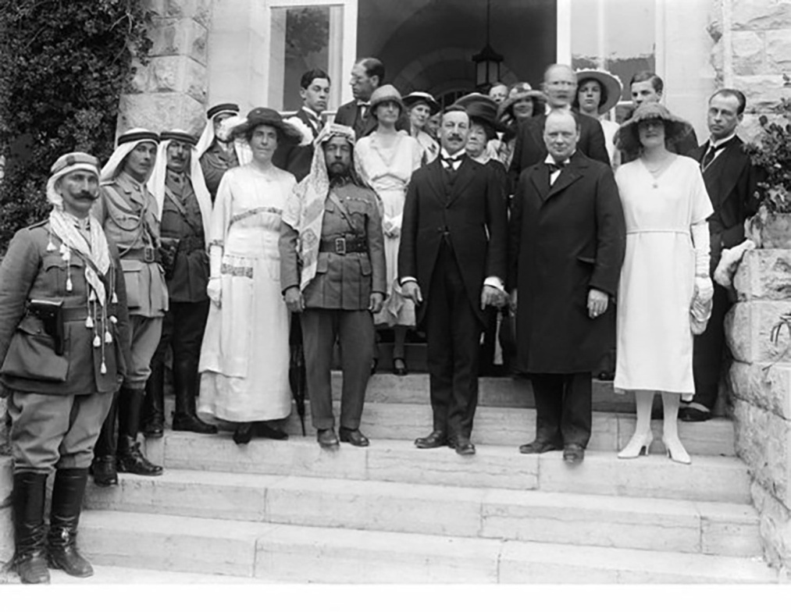
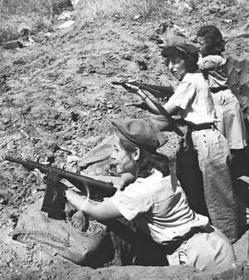
Le autorità del mandato
Herbert Samuel, il primo alto commissario, era determinato a rallentare l'immigrazione ebraica e a ottenere il sostegno della comunità musulmana. Nella fotografia Samuel è ritratto con Winston Churchill, allora ministro degli affari coloniali.
Le soldatesse dell’Haganah

Slide 63
L’ANTISIONISMO DELL’AMMINISTRAZIONE MILITARE INGLESE
Come riconobbe lo stesso Churchill, uno dei maggiori problemi connessi con la repressione delle rivolte arabe e con l’attuazione del programma filosionista era che le stesse forze britanniche, sulle quali si sarebbe dovuto contare per fare l’una e l’altra cosa, non erano affatto entusiaste di tale politica.
L’atteggiamento degli antisionisti era pienamente comprensibile per gli inglesi di Palestina: gli arabi abitavano nel paese da secoli, e non volevano veder cambiare i luoghi e il modo in cui vivevano. I soldati e gli ufficiali inglesi erano in continuo contatto con gli arabi, e con grande frequenza accadeva loro di sentire esporre questa tesi. Naturalmente anche gli ebrei avevano vissuto in Palestina, e ancora prima degli arabi; ma il loro rapporto con essa, per forte che fosse, non era altrettanto tangibile; era in parte storico, in parte teorico, in parte visionario (nel senso che la prosperità che gli ebrei pensavano di creare nel paese era, comunque, di là da venire). Il sionismo nasceva anche dalle sofferenze patite dagli ebrei soprattutto in Russia e in Polonia; ma i membri dell’amministrazione inglese della Palestina non avevano mai assistito a tali sofferenze, e non ne erano necessariamente consapevoli.
da D. Fromkin Una pace senza pace
Perché i membri dell’amministrazione militare inglese stanno dalla parte degli arabi? Perché sono antisionisti? Evidenzia in azzurro le risposte che ritieni esatte.
Perché non sono consapevoli delle sofferenze patite dagli ebrei
Perché non hanno compreso bene le ragioni degli arabi
Perché hanno compreso bene le ragioni degli ebrei ma non le condividono
Perché sono in continuo contatto con gli arabi
Perché, pur conoscendo bene le sofferenze patite dagli ebrei, non ritengono che ciò giustifichi il sionismo
Perché le ragioni degli arabi sono più facilmente comprensibili
Perché non conoscono bene gli arabi
Perché le ragioni degli ebrei sono più difficili da comprendere

Slide 64
HAMIN AL-HUSSEINI
Muḥammad Amin al-Ḥusseini è stato un politico palestinese, Gran Mufti di Gerusalemme. Emerse ben presto come principale organizzatore delle rivolte nei territori amministrati dai britannici. Il suo scopo fu fomentare l’odio tra Ebrei e Musulmani. La sua prima azione ebbe luogo durante l'annuale processione in onore del profeta Mosè (Nabī Mūsā) a Gerusalemme il 4 aprile 1920. Quel giorno vari oratori denunciarono la Dichiarazione Balfour (1917) come un tradimento patito dagli Arabi ad opera dei Britannici. Il discorso di al-Ḥusaynī fu improntato a esortare i Musulmani a coalizzarsi, per creare uno Stato arabo in Siria e Palestina. La processione si trasformò in una violenta dimostrazione; ne seguì l'assalto al quartiere ebraico e nei disordini che seguirono, 5 ebrei furono uccisi e 211 feriti e gli arabi uccisi furono 4. Al-Ḥusaynī venne condannato a 10 anni di prigione, ma in contumacia, visto che si era sottratto alla cattura scappando a Damasco.
da Wikipedia Amin al-Husseini
Quando il 21 marzo 1921 morì Kamil al Husseini, il Muftì di Gerusalemme, Amin al-Ḥusseini venne scelto dagli inglesi quale suo successore, contro il parere degli ulema e della comunità musulmana. La sua nomina fu un non senso, un intrigo inglese, una mossa avventata di Ernest T. Richmond, il funzionario britannico responsabile dei rapporti con la comunità araba, violentemente antisionista.
Apparve subito evidente che Amin al-Ḥusseini non aveva nessuna intenzione di intendere la propria carica sotto il profilo religioso o spirituale. Diede agli arabi di Palestina una coscienza politica, li mobilitò in immense manifestazioni di massa, li diresse, li fece combattere , li incitò a non pochi pogrom.
I notabili palestinesi che lo seguirono combatterono il sionismo non per ragioni territoriali (anzi, continuarono a vendere la terra agli ebrei da quaranta a ottanta volte il suo valore), ma per ragioni religiose. Perché Gerusalemme e la Palestina sono dar al Islam, territorio dell’islam, e l’egemonia della legge coranica che vi regna non può essere contrastata. Soprattutto non vi possono vivere liberi e governare quegli ebrei a cui per secoli fu riservata la posizione sociale di dhimmi, di cittadini di seconda classe, obbligati a pagare la jiza, la tassa di sottomissione, a non montare cavalli ma solo asini, a non portare armi e a lasciare il passo ai musulmani.
da C. Panella Il libro nero dei regimi islamici

Slide 65
Quale carica religiosa ebbe Amin al-Husseini? Come arrivò a ricoprire tale carica?
Quale ruolo politico ebbe? Qual era il suo obiettivo?
Qual era l’obiettivo dei notabili palestinesi che lo seguirono?

Slide 66
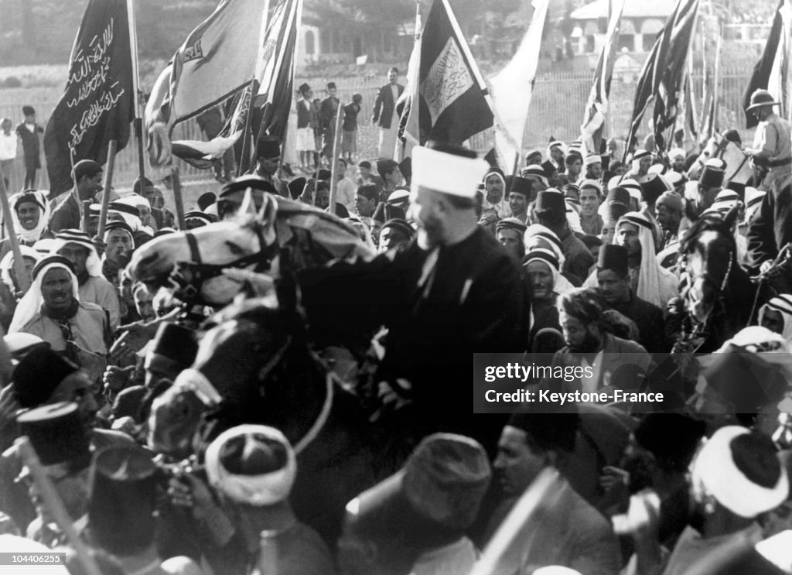
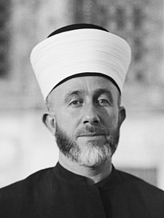
Hai Amin al-Husseini nel 1929
Haj Amin El-Husseini nel 1937
Durante le celebrazioni del profeta Mosè a Gerusalemme, Haj Amin El-Husseini attraversa a cavallo la folla che marcia per le strade con suoi striscioni. Avversario della colonizzazione britannica ed ebraica, divenne il simbolo del nazionalismo arabo in Palestina.

Slide 67
Gli anni Venti

Slide 68
Tra il 1921 e il 1929 la Gran Bretagna tentò di trasformare la Palestina in un’entità politica omogenea e funzionante. Le comunità ebraica e araba erano sempre più numerose e sempre più distanti, ma ci furono anche anni di tranquillità politica. Fu un periodo caratterizzato da prosperità e sviluppo, grazie all’aumento delle infrastrutture, all’efficienza dell’amministrazione, all’inserimento della Palestina nell’economia dell’impero britannico e alla tregua di fatto tra le due comunità principali.
da B. Morris Vittime
Molti arabi approfittarono dei cambiamenti che l’immigrazione ebraica aveva provocato prendendo parte ai benefici dello sviluppo. Le paludi e assai più tardi anche un lago, lo Hule, vennero prosciugati, la terra incominciò a produrre come non mai; le vecchie città presero nuova vita e ne furono costruite altre nuove. Gli arabi giunsero da tutto il Medio Oriente in un numero sempre maggiore per condividere il lavoro e i guadagni. Il sistema era inteso a proteggere il lavoro arabo poiché gli immigrati ebrei necessitavano di un permesso di lavoro, su richiesta motivata di un residente, per entrare nel paese. I datori di lavoro ebrei si preoccuparono quindi di creare sempre nuovi posti di lavoro che, ovviamente, riservavano ai loro correligionari. D’altra parte, poiché l’economia del paese si espandeva, vi era posto per tutti, arabi ed ebrei.
da E. Cecchini Guerra e politica nel Medio Oriente
Completa lo schema seguente dopo aver evidenziato nei testi le informazioni principali.

Slide 69
Tregua tra arabi ed ebrei
Le città si rinnovano e ne nascono di nuove
PERIODO DI PROSPERITA’ E SVILUPPO
I datori di lavoro ebrei sono spinti a creare sempre nuovi posti per i loro correligionari

Slide 70
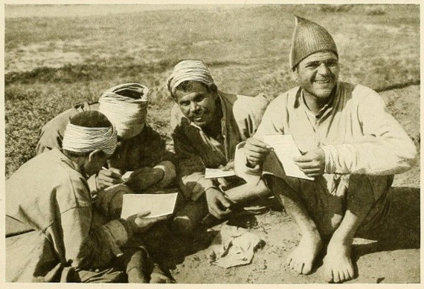
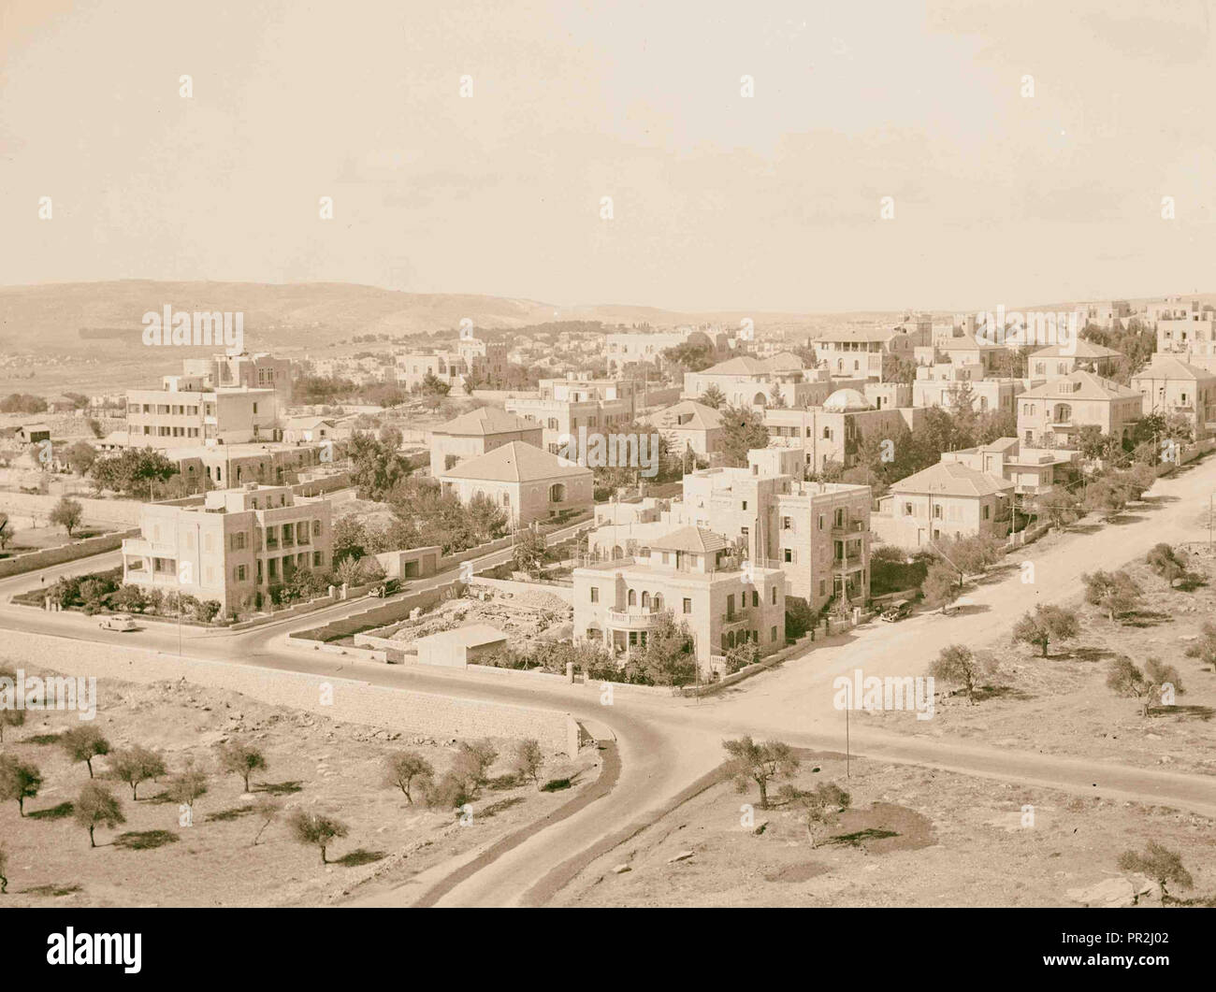
Lavoratori egiziani nel 1919.
Nuova Gerusalemme e dintorni - 1924

Slide 71
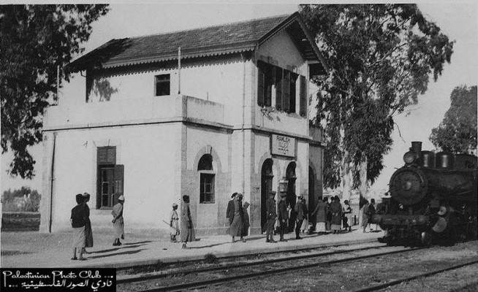
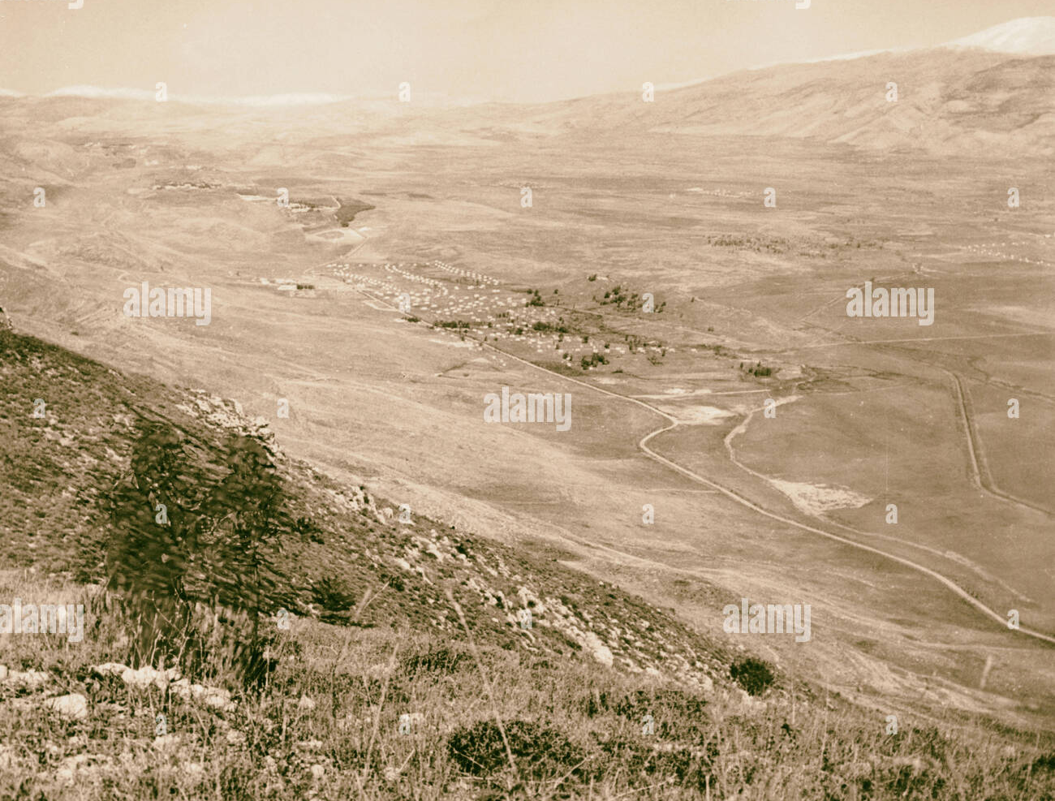
Stazione di al-Ramleh – 1930
Il lago Hule

Slide 72
I moti del 1929

Slide 73
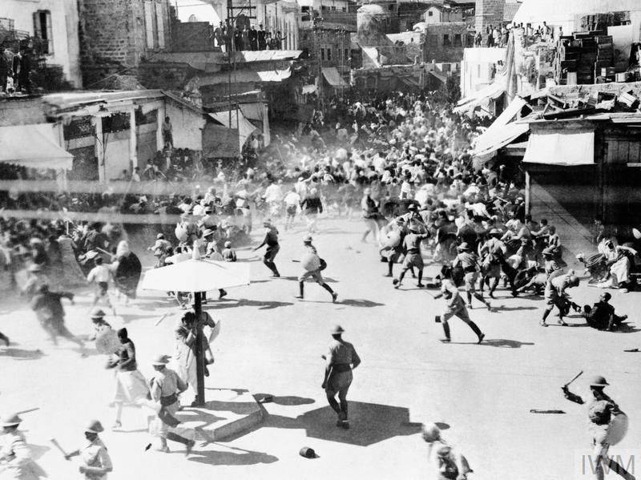
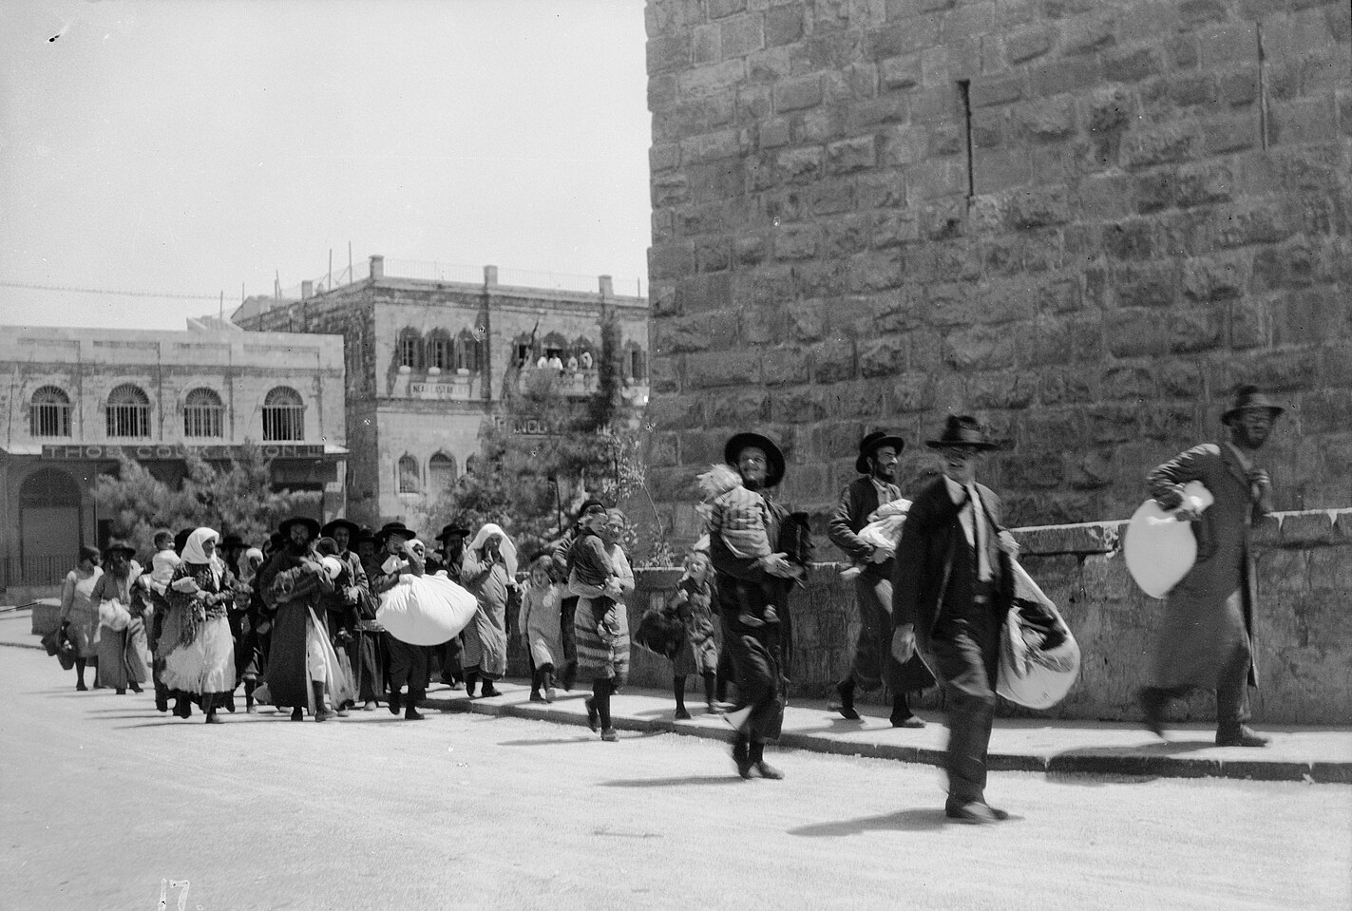
GLI EVENTI
Nell’agosto del 1929, quando da parte araba si iniziò a nutrire il sospetto che gli ebrei volessero ampliare la zona dell’HaKotel HaMa’aravi, il “Muro occidentale”, parte del muro perimetrale del primo Tempio di Gerusalemme, luogo sacro dell’ebraismo, a spese del limitrofo Haram al-Sharif (“il nobile Santuario”), venerato dai musulmani, si arrivò al confronto tra le due comunità. Le manifestazioni organizzate dal Betar, il movimento giovanile del sionismo revisionista, per il controllo ebraico del Kotel, causarono una serie di tumulti a Gerusalemme, poi estesi a Hebron, Giaffa e Safed. Durante gli scontri perirono 133 ebrei e 116 arabi, mentre i feriti furono quasi 400. Particolarmente atroce fu l’eccidio di 65 ebrei a Hebron.
da C. Vercelli Storia del conflitto israelo-palestinese
LA RIVOLTA DI GIAFFA La polizia, con scudi antisommossa e manganelli, carica i manifestanti arabi nel tentativo di disperdere la folla.
Ebrei che lasciano Gerusalemme durante gli scontri

Slide 74
IL MASSACRO DI HEBRON
A Hebron, dimostranti arabi uccisero 65-68 ebrei, ne ferirono 58 e violentarono donne. I 34 poliziotti arabi presenti disertarono, lasciando solo il poliziotto britannico in città, il vice-Ispettore Raymond Cafferata e un solo ufficiale anziano ebreo. Cafferata chiese rinforzi che non giunsero fino a mezzogiorno - cinque ore più tardi - quando 6 poliziotti britannici affrontarono i cecchini e tolsero l'assedio.
Cafferata più tardi testimoniò che:
«Sentendo delle urla in una stanza, salii per una sorta di galleria e vidi un arabo nell'atto di mozzare una testa di un bambino con una lama. Lo aveva già colpito e gli stava vibrando un altro colpo ma, vedendomi, tentò di colpire me; era praticamente davanti al mio fucile e io lo colpii al basso ventre. Dietro di lui c'era una donna ebrea immersa nel sangue, con un uomo che riconobbi essere un poliziotto arabo di nome ʿĪsā Sharīf di Jaffa, in abiti borghesi. Stava sopra la donna con un pugnale nella sua mano. Mi vide e scappò in una stanza chiusa e tentò di colpirmi gridando in lingua araba: "Vostro Onore, sono un poliziotto". ... Entrai nella stanza e gli sparai".»
da Wikipedia Massacro di Hebron del 1929

Slide 75
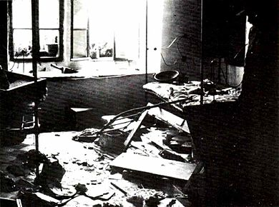
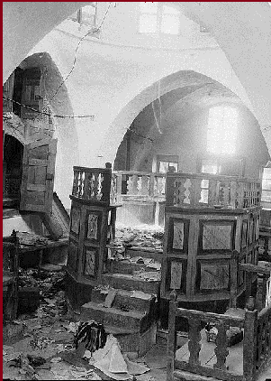
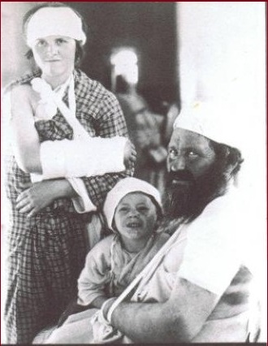
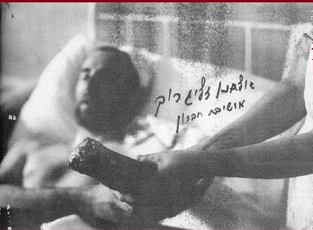
Interno di un'abitazione distrutta durante gli assalti.
Una sinagoga dissacrata
IL MASSACRO DI HEBRON
Vittime del massacro

Slide 76
LE CAUSE
Benché non vi fosse stata una preordinazione politica, essendosi rivelata del tutto spontanea la partecipazione alle violenze, da subito emerse il coinvolgimento di un ampio strato della popolazione palestinese, quello composto da contadini disoccupati, sradicati dalle loro terre per via dei processi di innovazione capitalistica che avevano attraversato le campagne. Molti di loro vivevano oramai ai margini delle città, andando a comporre un sottoproletariato smarrito e miserabondo. Da lì avevano partecipato per la prima volta ad un evento politico concreto e violento. Le loro difficili condizioni non erano il risultato del sionismo ma fu facile attribuirgli, da parte della leadership araba, la diretta responsabilità.
da C. Vercelli Storia del conflitto israelo-palestinese
Chi ha partecipato ai moti del 1929? Perché?

Slide 77
LE CONSEGUENZE
Ai fatti dell’estate del 1929 seguì la nomina di due commissioni d’indagine che riformulavano la politica britannica in Palestina, identificando nell’immigrazione ebraica la radice delle tensioni. Ne seguì un nuovo Libro bianco dove si giudicava severamente la crescita dell’insediamento ebraico, ci si esprimeva contro la sua presenza e si indicava nell’impiego della manodopera araba la priorità da accordare agli interventi britannici nell’area mandataria.
I certificati d’immigrazione accordati dalla potenza mandataria all’Agenzia ebraica diventarono inferiori alle domande, incentivando un’immigrazione clandestina che assunse nel corso degli anni Quaranta una notevole rilevanza numerica.
Sul campo, la risposta sionista alle violenze fu il rafforzamento dell’Haganah (“la difesa”), l’organizzazione paramilitare costituita nel 1920 a vigilanza dei propri insediamenti rurali e urbani e progressivamente strutturata come una vera e propria milizia popolare.
da C. Vercelli Storia del conflitto israelo-palestinese
Quali sono state le conseguenze dei moti del 1929?
Gli inglesi limitano fortemente l’immigrazione legale degli ebrei in Palestina, incentivando così l’immigrazione clandestina.
Per difendersi dalle violenze, gli ebrei rafforzano l’Haganah che viene progressivamente strutturata come una vera e propria milizia popolare.

Slide 78
Gli anni 1930-35

Slide 79
L’AUMENTO DELLA POPOLAZIONE EBRAICA
Il flusso degli emigrati ebrei aumentò specialmente dopo la salita al potere di Hitler in Germania nel 1933. mentre alla fine del 1931 la popolazione ebraica in Palestina assommava a 175.000 unità, nel maggio del 1935 aveva raggiunto la cifra di 400.000. Anche i capi arabi più moderati incominciarono a sentire il bisogno di impedire la formazione di una maggioranza ebraica in Palestina che, prima o poi, avrebbe creato uno Stato sionista. Questo timore aumentò quando la Camera dei Comuni britannica votò contro la costituzione di un consiglio legislativo per la Palestina che, riflettendo le proporzioni esistenti a quel tempo, avrebbe dato la maggioranza agli arabi.
da E. Cecchini Guerra e politica nel Medio Oriente
Quale evento provoca l’aumento del flusso degli emigrati ebrei in Palestina?
Quale conseguenza ha tale aumento?

Slide 80
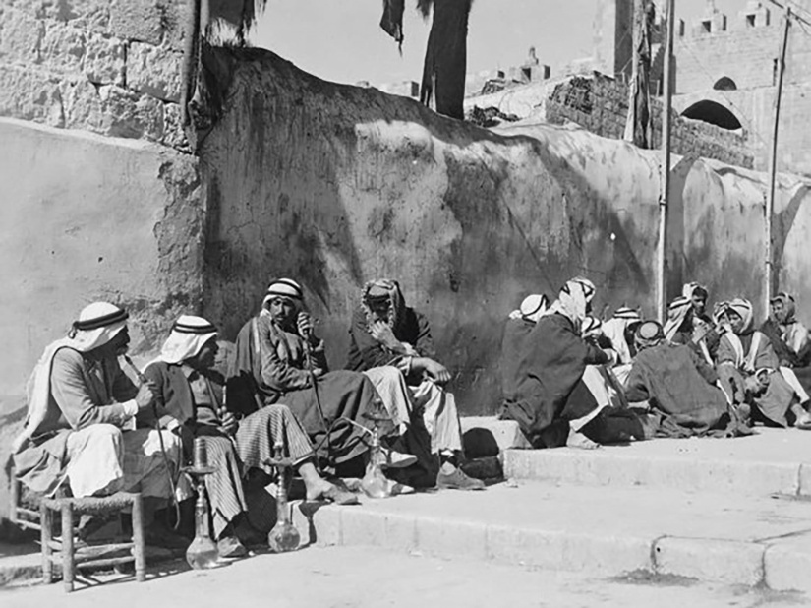
L’IMPOVERIMENTO DELLA PALESTINA RURALE
Il periodo tra le due guerre mondiali vide un netto incremento dei terreni di proprietà degli ebrei. Negli anni ‘20 gli acquisti riguardavano proprietà ampie, in gran parte disabitate e incolte, vendute dagli effendi assenteisti. Negli anni ‘30 cominciarono a cambiare padrone appezzamenti più piccoli, abitati da coloro che ne traevano il sostentamento.
I cambiamenti di proprietà causarono l’espulsione dalla campagna di migliaia di famiglie e il loro trasferimento nelle periferie delle città oppure, in altre zone, la loro discesa nella piramide sociale dal livello dei piccoli proprietari a quello dei fittavoli e dei lavoratori stagionali. Gli espulsi si aggiunsero alle migliaia che nel periodo 1880-1920 si erano trasferiti da zone rurali a città o altri villaggi a causa di debiti, di frazionamenti di eredità, di carestie e di altre cause indipendenti dall’immigrazione ebraica.
Tuttavia, a urtare la sensibilità collettiva dei palestinesi era soprattutto la perdita di proprietà riconducibile al sionismo. Gli storiografi hanno concluso che solo “alcune migliaia di famiglie” furono spodestate a causa della vendita di terreni agli ebrei tra gli anni ‘80 del XIX secolo e gli anni ‘30 del secolo successivo. Ma agli arabi sembrò di essere travolti da cambiamenti rapidi, minacciosi e incontrollabili. Gli effetti si aggravarono nei tardi anni ‘20 e primi anni ‘39, essendo cresciuti la consapevolezza politica e il livello d’istruzione degli arabi, nonché la consistenza numerica dello yishuv.
da B. Morris Vittime
Un gruppo di musulmani intorno alla porta di Damasco a Gerusalemme, mentre fumano tabacco con il narghilè
Completa lo schema seguente dopo aver evidenziato nel testo le informazioni principali.

Slide 81
Crescita della consapevolezza politica e del livello d’istruzione degli arabi,
I PALESTINESI SI SENTONO VITTIME DEL SIONISMO
Crescita della consistenza numerica dello yishuv.

Slide 82
LO SVILUPPO DEL NAZIONALISMO PALESTINESE
da B. Morris Vittime
Scuola a Nablus
Completa lo schema seguente dopo aver evidenziato nel testo le informazioni principali.

Slide 83
Netto aumento del numero dei giovani nazionalisti
SVILUPPO DEL NAZIONALISMO PALESTINESE
I quadri più giovani premono perché si compiano passi più radicali

Slide 84
La grande rivolta
1936-1939

Slide 85
L’inizio delle aggressioni avvenne il 16 aprile 1936, quando alcuni arabi armati fermarono un autobus a Nablus e costrinsero, armi alla mano, gli ebrei a scendere e ne uccisero a sangue freddo due, uno di settant’anni. Due giorni dopo, un gruppo ebreo, che stava per dar vita ad una organizzazione armata, uccise due arabi per rappresaglia. Qualche giorno più tardi, a Jaffa, un attacco organizzato provocò la morte di 9 ebrei ed il ferimento di altri 60. Immediatamente gli scontri si diffusero in tutto il paese, la polizia dovette porsi contro ambedue le parti, il Governo impose il coprifuoco e dichiarò lo stato d’emergenza.
da E. Cecchini Guerra e politica nel Medio Oriente
Haj Amin organizzò uno sciopero generale in tutta la Palestina. Gli Husseniti ed i Nashashibiti dimenticarono per un attimo i loro contrasti e con i capi di tutti i partiti politici formarono un Alto Comando Arabo, con il Muftì come presidente, che confermò lo sciopero. La popolazione araba non ne fu entusiasta: gli abitanti di Haifa lo rifiutarono, i contadini produttori di frutta, di fronte alla prospettiva di grosse perdite, lo sospesero quasi subito. In generale, lo sciopero favorì gli ebrei: poiché le principali industrie erano gestite da ebrei, lo sciopero non provocò gravi danni e i negozianti ebrei vendettero più merci; le vittime furono gli arabi più poveri: i lavoratori ebrei monopolizzarono il carico e lo scarico delle navi. Il risultato fu un ulteriore peggioramento delle relazioni fra le due comunità.
da E. Cecchini Guerra e politica nel Medio Oriente
Lo sciopero generale, se pur irregolarmente, e la rivolta durarono per circa cinque mesi prima di essere domati dai britannici che vi riuscirono rinforzando con due divisioni gli scarsi reparti dell’esercito di stanza in Palestina, ed inquadrando la polizia in una forza paramilitare sul modello dell’Irlanda del Nord e di tutte le forze di polizia delle loro colonia meno sicure.
da E. Cecchini Guerra e politica nel Medio Oriente
Dai un titolo a ciascun testo dopo averne evidenziato le informazioni principali.

Slide 86
L’Alto Comando Arabo
Nel villaggio arabo di Abu Ghosh, nel 1936, gli abitanti prestano giuramento di fedeltà alla causa araba per combattere gli ebrei.
Combattenti palestinesi di ambo i sessi

Slide 87
Due autovetture, appartenenti ad ebrei residenti a Gerusalemme, che sono state incendiate - 30 dicembre 1936
Truppe britanniche durante la rivolta araba a Nablus, 1936

Slide 88
LA COMMISSIONE PEEL
Non appena stabilita la tregua ufficiosa, arrivò a Gerusalemme la Commissione Reale pe la Palestina – meglio nota come la Commissione Peel (dal suo presidente, Lord Peel) – per investigare sulle cause dei “disordini”.
Nel luglio 1937, la Commissione rese pubblici i risultati dell’inchiesta. Dopo un’accurata analisi storica, il rapporto della Commissione Peel concluse che, avendo giudicato inattuabile il mandato, si imponeva la spartizione della Palestina fra arabi ed ebrei: l’85% (Samaria, Giudea e deserto del Negev) doveva andare agli arabi; la Galilea, la Valle di Jezreel e la fascia costiera, dovevano diventare uno Stato ebraico, e la zona comprendente i Luoghi Santi, Gerusalemme, Betlemme e Nazareth, con un corridoio da Gerusalemme al mare (Jaffa), sarebbe rimasta sotto la protezione britannica.
da E. Cecchini Guerra e politica nel Medio Oriente
L’Alto Comitato arabo respinse il Rapporto Peel e, nel modo più fermo, l’idea della divisione. Secondo i palestinesi, lo schema di divisione assegnava agli ebrei le terre migliori e sette ottavi degli agrumeti arabi; inoltre, quando il settore ebraico fosse diventato sovrappopolato a causa dell’immigrazione senza limitazioni, avrebbe cercato di espandersi a spese di quello arabo.
da B. Morris Vittime
Evidenzia nei due testi quella che ritieni l’informazione principale
Il piano di spartizione suggerito dalla Commissione Peel nel 1937

Slide 89
Il 26 settembre 1937, il segnale della ripresa della ribellione venne dato dall’assassinio di Lewis Andrews, commissario britannico del distretto della Galilea, mentre si recava in chiesa a Nazareth. Mai prima d’allora un funzionario britannico di questo livello era stato assassinato in Palestina, e il fatto venne interpretato dal Governo britannico come un’aperta sfida al Governo mandatario. Ed infatti le autorità britanniche reagirono rapidamente. L’Alto Comitato Arabo venne sciolto e cinque dei suoi membri furono mandati in esilio alle Seychelles. L’11 ottobre il Muftì venne destituito e la gestione del considerevole fondo di soccorso arabo fu affidata ad un comitato di funzionari. Il Muftì, tuttavia, riuscì a fuggire in Libano, da dove continuò a dirigere la ribellione.
Ancora una volta, la rivolta fu guidata da bande armate. All’apice della violenza, nell’ottobre del 1938, esse contavano complessivamente circa 15.000 uomini, affiancati da un certo numero di contadini che si univano per questa o quella azione.
Dopo l’assassinio di Andrews, la ribellione si diffuse: furono interrotte le linee telefoniche in tutto il paese, tagliati i cavi dell’energia elettrica e resa inagibile la linea ferroviaria; le stazioni di polizia nelle zone arabe del paese furono catturate con debole o nessuna opposizione da parte dei poliziotti, prevalentemente arabi. Se durante il giorno era mantenuta una parvenza di autorità britannica, la notte apparteneva ai fedayin che terrorizzavano la popolazione e la controllavano interamente.
da E. Cecchini Guerra e politica nel Medio Oriente
Dai un titolo al testo dopo averne evidenziato le informazioni principali.

Slide 90
Soldati britannici scortano gli ebrei evacuati dal quartiere ebraico della città vecchia di Gerusalemme.
Soldati britannici entrano nella città vecchia di Gerusalemme per far rispettare il coprifuoco - 19 ottobre 1938

Slide 91
Un treno distrutto dai terroristi arabi sulla linea Haifa - Gerusalemme. La ferrovia non è stata l'unico obiettivo dei terroristi. Danni sono stati causati anche alle principali strade nel nord della Palestina e le comunicazioni telefoniche e telegrafiche con Gerusalemme sono state interrotte dal taglio dei fili.
Campi bruciati durante la rivolta

Slide 92
Frattanto i problemi dei britannici si erano aggravati per la comparsa del terrorismo ebraico. Fino alla metà del 1937 gli ebrei si erano rigidamente attenuti alla non-violenza, ma il sorgere del terrorismo arabo nel 1937 era stato accompagnato da una serie di atti dinamitardi dell’Irgun contro luoghi affollati e mezzi di trasporto arabi, che aveva innalzato di colpo il livello di conflittualità tra le due comunità.
Le bombe dell’Irgun del 1937-38 seminarono il terrore nella popolazione araba e accrebbe pesantemente il suo bilancio di morti e feriti. Fino al 1937 questi erano stati causati in gran parte dalle forze di sicurezza di Londra, e consistevano quasi esclusivamente in ribelli; in seguito, una parte significativa consistette in civili uccisi a casaccio da ebrei. Non sembra, comunque, che quegli attentati abbiano in qualche modo frenato il terrorismo arabo, semmai essi contribuirono a persuadere anche i moderati della necessità di mobilitarsi contro il sionismo e appoggiare la ribellione.
Gli attentati furono condannati dall’Agenzia ebraica, dai partiti di centro e di sinistra dello yishuv e dagli organi di stampa a essi vicini; all’inizio tutti, in quegli ambienti, si rifiutarono di credere che i responsabili di simili atti potessero essere ebrei.
Ma la principale reazione ebraica alla ripresa della rivolta consistette in un cambiamento di strategia e nella creazione di nuove unità della Haganah, sviluppi destinati ad avere importanti conseguenze per il conflitto fra le due comunità almeno fino al 1948. La “pura difesa” fu giudicata ormai inadeguata alla protezione degli insediamenti e dei contadini ebrei nei campi. Il comando della Haganah dispose quindi la creazione di “compagnie rurali” la cui principale caratteristica era la mobilità, e i cui compiti specifici erano il rapido soccorso degli insediamenti attaccati e il pattugliamento dei campi e delle strade tra gli insediamenti.
All’inizio del 1939, per ordine di Ben Gurion, Sadeh creò tre unità top secret note come Pu”m, per le rappresaglie contro i villaggi e i terroristi arabi, gli attacchi alle istallazioni britanniche e l’eliminazione degli informatori. Queste unità furono usate più volte negli ultimi mesi della rivolta araba e in quelli successivi.
Questa strategia della rappresaglia avrebbe caratterizzato la Haganah fino ai primi mesi del conflitto del 1948, e le forze armate nei decenni seguenti.
da B. Morris Vittime
Dai un titolo al testo dopo averne evidenziato le informazioni principali.

Slide 93
LA FINE DELLA RIVOLTA
All’inizio del 1939 , alcune bande ribelli erano state sbaragliate; alcune avevano perso i comandanti, o si erano rifugiate a est del Giordano, dove l’esercito locale – la Legione araba – le aveva sbaragliate o catturate. Fra gli stessi ribelli l’insurrezione era degenerata in lotta disordinata dove ognuno, o quasi, decideva da sé. Tra gli arabi vi furono più morti per mano dei “fratelli” palestinesi che dei britannici e degli ebrei. Nelle campagne i gruppi di insorti si scontravano tra loro per il territorio e il bottino, mentre gli abitanti dei villaggi e delle città si opponevano sempre più spesso alla “riscossione di contributi” e ad altre forme di riscossione economica. La controinsurrezione britannica e la controcontroinsurrezione dei ribelli crescevano in spietatezza, impoverendo ulteriormente le già misere comunità rurali.
Molti abitanti dei villaggi si rifiutavano di nascondere i ribelli, di rifornirli e di sovvenzionarli, e alcuni violavano il boicottaggio vendendo prodotti agli ebrei.
da B. Morris Vittime
Completa lo schema seguente dopo aver evidenziato nei testi le informazioni principali.

Slide 94
FINE DELLA RIVOLTA
La controinsurrezione britannica e la controcontroinsurrezione dei ribelli crescono in spietatezza, impoverendo ulteriormente le già misere comunità rurali..

Slide 95
Masse arabe attendono la distribuzione del pane durante una pausa del coprifuoco imposto a causa dei violenti scontri con gli ebrei di Gerusalemme - 22 ottobre 1938
Combattenti dell'Esercito Arabo di Liberazione.
Ribelli arabi arrestati dai soldati britannici a Gerusalemme

Slide 96
LA CONFERENZA DI LONDRA
Il 9 novembre 1938, il Governo britannico dichiarò pubblicamente che il piano di spartizione era inattuabile e convocò una conferenza a Londra, con la partecipazione degli arabi palestinesi e dei paesi vicini, e dei rappresentanti dell’Agenzia Ebraica.
La Conferenza consistette in realtà in colloqui separati anglo-arabi e anglo-ebraici, gli arabi essendosi rifiutati di negoziare direttamente, e il suo fallimento era prevedibile. Le posizioni di partenza erano troppo distanti, e sia gli arabi sia gli ebrei non avevano alcuna fiducia nei britannici. Gli arabi volevano la fine dell’immigrazione e dell’acquisto di terreni da parte degli ebrei, e uno Stato indipendente. Gli ebrei, guidati da Ben-Gurion, furono irremovibili quanto al proseguimento dell’immigrazione, ed erano contrari all’indipendenza finché gli arabi erano maggioranza in Palestina.
da B. Morris Vittime
Come si conclude la Conferenza di Londra? Perché?

Slide 97
Riunione anglo-araba
Riunione anglo-ebraica
Perché vi sono due riunioni separate?

Slide 98
IL LIBRO BIANCO
Il governo britannico, il 17 maggio 1939, pubblicò un nuovo Libro Bianco che annullò la Dichiarazione Balfour e gli impegni assunti con il mandato riguardo al “focolare nazionale” ebraico: esso, infatti, decretò drastiche limitazioni all’acquisto di terreni da parte degli ebrei e la restrizione dell’immigrazione ebraica ad un numero totale di 75.000 unità in cinque anni, dopo i quali sarebbe stato necessario il consenso arabo per qualsiasi ulteriore immigrazione. Così, nell’anno in cui scoppiò la guerra, proprio gli ebrei avevano la necessità più disperata di trovare un posto nel quale rifugiarsi, furono praticamente banditi dalla Palestina.
da E. Cecchini Guerra e politica nel Medio Oriente
Cosa prevede il libro bianco? Che conseguenze ha per gli ebrei?
Decretò drastiche limitazioni all’acquisto di terreni da parte degli ebrei e la restrizione dell’immigrazione ebraica.
Gli ebrei furono praticamente banditi dalla Palestina proprio nell’anno in cui scoppiò la guerra e avevano la necessità più disperata di trovare un posto nel quale rifugiarsi.
Manifestazione ebraica di protesta contro il Libro bianco (Gerusalemme, maggio1939)

Slide 99
LE CONSEGUENZE DELLA RIVOLTA
Mentre guastò i rapporti con lo yishuv il libro bianco si dimostrò incapace, negli anni seguenti, di impedirne il rafforzamento. Molti dubitavano che si potesse ancora contare su Londra per realizzare il sogno di uno Stato ebraico; era ritenuto molto probabile che nell’eventualità di una prova di forza, essa avrebbe finito con l’appoggiare gli arabi. In realtà, le conseguenze del documento furono modeste. Gli arabi palestinesi restarono una comunità ferita a morte, e lo yishuv continuò a crescere rapidamente. L’immigrazione proseguì, influenzata più dagli eventi sul continente che dalle limitazioni britanniche; l’economia ebraica fioriva, e l’Haganah cresceva e accumulava preziose esperienze. Perfino l’acquisto di terreni da parte degli ebrei non cessò completamente, nonostante il libro bianco. Un certo numero di insediamenti fu fondato durante il conflitto mondiale, quasi tutti in zone vietate dai britannici.
Se il 1939 ebbe per gli ebrei l’amaro sapore del libro bianco, quell’anno gli arabi dovettero fare i conti con l’eredità della rivoluzione. Gran parte della loro leadership era in prigione o in esilio, o aveva rinunciato alle cariche ufficiali e alla vita pubblica per disgusto della politica. Spentasi la ribellione, molti arabi – probabilmente la maggioranza – in segreto tirarono un sospiro di sollievo; si poteva tornare alla vita normale, e tentare di rimediare almeno ai danni puramente materiali. Ma le faide tra famiglie favorevoli e contrarie alla lotta armata avrebbero continuato a lacerare e insanguinare la società palestinese ancora per anni. L’odio tra i sostenitori degli Husayni e dei Nashashibi era ormai così profondo da escludere qualunque collaborazione, e la politica arabo-palestinese ne fu paralizzata fino al 1946 e oltre. I palestinesi finirono col dipendere dagli Stati arabi, la cui leadership prese in larga misura il posto di quella autoctona nel periodo 1939-1948, con gravi conseguenze per gli eventi che portarono al conflitto del 1948. in buona sostanza, essi diventarono pedine degli Stati arabi, e tali rimasero fino al 1976, quando la “Palestina” fu ammessa nella Lega araba.
da B. Morris Vittime
Completa lo schema seguente dopo aver evidenziato nei testi le informazioni principali.

Slide 100
Fioitura dell’economia ebraica
LO YISHUV CONTINUO’ A CRESCERE RAPIDAMENTE
LE CONSEGUENZE DELLA RIVOLTA
GLI ARABI PALESTINESI RESTARONO UNA COMUNITA’ FERITA A MORTE
Le faide tra famiglie favorevoli e contrarie alla lotta armata avrebbero continuato a lacerare e insanguinare la società palestinese ancora per anni

Slide 101
LA FINE DEL MANDATO BRITANNICO

Slide 102
La risoluzione dell’ONU
Novembre 1947

Slide 103
Dopo la fine della Seconda guerra mondiale, gli ebrei della Palestina intensificarono la guerriglia contro gli inglesi che si opponevano, in base al documento del 1939, a nuove immigrazioni. Ma per la Gran Bretagna diventava sempre più oneroso, in termini umani e finanziari, conservare il controllo della Palestina. Si appellò dunque all’Organizzazione delle Nazioni Unite e il 29 novembre 1947 l’Assemblea generale propose la divisione della Palestina in due Stati.
da Dossier Medio Oriente a cura di F. Chicco
Lo Stato arabo doveva comprendere la Galilea occidentale, la zona collinosa della Palestina centrale eccetto il settore Gerusalemme-Betlemme che sarebbe stato internazionalizzato, e la fascia costiera da Ashdod al confine egiziano. Allo Stato ebraico sarebbe andato tutto il resto del territorio; praticamente a quest’ultimo sarebbe spettato il 55% dell’area totale della Palestina, mentre il 45% sarebbe rimasto agli arabi: la divisione non era ingiusta poiché più della metà dello Stato ebraico sarebbe stata costituita dal Negev, deserto incoltivato e largamente incoltivabile. Per un periodo di due anni la Gran Bretagna avrebbe dovuto amministrare la Palestina sotto la supervisione delle Nazioni Unite.
Il 26 settembre, la Gran Bretagna annunciò che non avrebbe collaborato alla realizzazione del piano proposto, che avrebbe rinunciato al mandato ed avrebbe ritirato le sue truppe entro il 15 maggio 1948.
da E. Cecchini Guerra e politica nel Medio Oriente

Slide 104
La guerra civile
Novembre 1947 – 14 maggio 1948

Slide 105
Gli ebrei, seppur senza grande entusiasmo, accettarono la risoluzione; benché non rappresentasse la soluzione ideale, offriva loro due importanti vantaggi: la sovranità del territorio ed un ininterrotto flusso di immigrazione per il prossimo futuro. Anche l’Agenzia Ebraica espresse una cauta soddisfazione.
I capi del mondo arabo, con alla testa Haj Amin, rifiutarono la spartizione: essi volevano tutto o niente, e se non avessero avuto tutto se lo sarebbero preso con la forza.
da E. Cecchini Guerra e politica nel Medio Oriente
Il giorno seguente l'adozione da parte delle Nazioni Unite della Risoluzione 181, sette ebrei furono uccisi da arabi in Palestina in tre separati attentati: alle 8 di mattino, in quello che fu poi considerato il giorno inaugurale della guerra del 1948, tre arabi attaccarono un bus che da Netanya andava a Gerusalemme, uccidendo cinque passeggeri ebrei. Mezz'ora dopo un secondo bus attaccato lasciò un passeggero morto. Più avanti nella giornata un uomo di venticinque anni fu colpito a morte a Giaffa, dove voci incontrollate parlavano di attacchi di ebrei ad arabi.
Prigionieri arabi tentarono anche di aggredire ebrei nella prigione di San Giovanni d'Acri, ma furono respinti dai guardiani. A Gerusalemme il Supremo Comitato Arabo proclamò uno sciopero generale di tre giorni, da giovedì 2 dicembre, che doveva essere seguito da dimostrazioni di massa dopo la preghiera del venerdì. La decisione del Comitato includeva otto risoluzioni, l'ultima delle quali chiedeva al governo britannico di "cedere immediatamente la Palestina alla sua popolazione araba". Il 2 dicembre una folla razziò e bruciò botteghe e negozi nel quartiere commerciale ebraico a Gerusalemme, senza che le forze britanniche vi si opponessero. Dall'avvio dello sciopero in poi gli scontri fra arabi ed ebrei si moltiplicarono e l'11 dicembre il corrispondente da Gerusalemme di The Times stimò che almeno 130 persone erano morte, «...circa settanta delle quali ebree, cinquanta arabe e, fra le restanti, tre soldati e un poliziotto britannici».
da Wikipedia Guerra civile del 1947-1948 nella Palestina mandataria
Dai un titolo al testo.

Slide 106
L'esplosione di un'autobomba in via Ben Yehuda a Gerusalemme , il 22 febbraio 1948.
Una serie di attacchi terroristici furono compiuti da arabi palestinesi, alcuni dei quali come attacchi suicidi , contro obiettivi ebraici in via Ben Yehuda a Gerusalemme a partire dal febbraio 1948. Ben Yehuda Street è un'importante arteria stradale e, prima di diventare una strada pedonale , fungeva anche da asse di trasporto.

Slide 107
Nel gennaio-marzo 1948 gli arabi si concentrarono sulle vie di comunicazione, il settore in cui gli ebrei erano più vulnerabili. Qui gli arabi avevano spesso un vantaggio decisivo quanto a iniziativa, sorpresa, numero e potenza di fuoco. E i risultati delle imboscate erano, se non risolutivi, di ampia portata. Se i rifornimenti si interrompevano, specialmente a Gerusalemme Ovest, il morale e l’efficienza bellica dello yishuv potevano crollare.
Il problema dei convogli produsse un mutamento decisivo nella strategia della Haganah. Se le bande armate arabe non potevano essere sconfitte nell’occasione delle imboscate, bisognava colpirle nelle loro basi attaccando e conquistando villaggi e territori arabi. Solo così la pressione sugli insediamenti e i quartieri ebraici più esposti sarebbe diminuita in modo permanente. Inoltre, avvicinandosi il momento della partenza dei britannici, le vie di comunicazione e le aree di confine del futuro Stato ebraico dovevano essere rese sicure, in vista di una possibile guerra convenzionale coi paesi vicini. In altre parole le sparse forze militari arabe entro il futuro Stato dovevano essere neutralizzate, in modo che la Haganah potesse concentrarsi sulla difesa dei confini.
da B. Morris Vittime
Soldati arabi controllano la strada e le montagne
Combattenti arabi davanti a un camion blindato in fiamme vicino alla città di Gerusalemme

Slide 108
La storia del conflitto precedente al maggio del 1948 è uno stillicidio di violenze, consumatesi perlopiù ai danni della popolazione ebraica presente negli insediamenti. Violenze alle quali seguivano risposte per parte ebraica, in chiave prevalentemente autodifensiva. Solo con l’aprile del 1948, in concomitanza con l’arrivo di una partita di armi cecoslovacche indispensabili all’azione dell’Haganà, i dirigenti sionisti optarono per una strategia d’intervento più aggressiva. Il 6 aprile inizia l’Operazione Nahshon, durata fino al 15 aprile. L’obiettivo è di aprire una via di comunicazione con Gerusalemme per farvi entrare tre convogli carichi di armi e vettovaglie. Non meno di 1.500 uomini furono impegnati nell’insieme degli scontri. A metà aprile fu conquistata Tiberiade; Haifa il 21 dello stesso mese; Safed ai primi di maggio; l’intera Galilea, occidentale e orientale, a metà del mese. È in questi mesi decisivi che si ingenera il problema dei profughi, ovvero di quanti, tra la popolazione araba, abbandonano le loro case e i propri beni per i più differenti motivi: il timore di subire violenze; la necessità di sottrarsi, insieme alla famiglia, dalle zone epicentro degli scontri; la propaganda di una parte (che garantiva la possibilità di un rientro a breve) e dell’altra (che cercava di incentivare il distacco della popolazione autoctona dalla terra assegnata al futuro stato ebraico).
In molti faceva premio su qualsiasi altra considerazione il convincimento che ben presto non solo sarebbero tornati nei luoghi di residenza per recuperare le cose temporaneamente abbandonate, ma anche per ristabilirsi in una Palestina liberata dalla presenza sionista.
da C. Vercelli Israele
Palestinesi in fuga dal loro villaggio
.
Completa lo schema seguente dopo aver evidenziato nei testi le informazioni principali.

Slide 109
Gli attacchi degli arabi si concentrano sulle vie di comunicazione
PROFUGHI PALESTINESI
Convincimento dei palestinesi che ben presto sarebbero tornati nei luoghi di residenza per ristabilirsi in una Palestina liberata dalla presenza sionista

Slide 110
Il massacro di Deir Yassin
L’eccidio più odioso avviene nella notte fra il 9 e il 10 aprile 1948 nel villaggio arabo di Deir Yassin, 600 abitanti, lungo la strada per Gerusalemme, a opera della Irgun e della Stern, l’altra organizzazione paramilitare sionista di estrema destra. La Città Santa è ancora sotto l’assedio dei palestinesi, che attaccano la strada che la collega a Tel Aviv, praticamente impercorribile fra attentati e agguati. Per rompere l’accerchiamento, l’Haganah lancia l’operazione Nahshon. Me le due milizie ebraiche, ansiose di rivendicare qualche successo, prendono l’iniziativa di assaltare quel villaggio di scarso valore strategico. Intimano alla popolazione di andarsene e 200 persone lo fanno. Gli altri restano e aprono il fuoco dalle case. I guerriglieri ebraici, colti di sorpresa, perdono totalmente la testa e sparano all’impazzata anche sui civili. Quando l’Haganah irrompe nel villaggio intimando agli aggressori sionisti di mollare la presa, è troppo tardi: 250 morti, fra cui donne e bambini, e tutti i superstiti espulsi. La radio ebraica dà la notizia con queste parole:”Non vogliamo mai più vittorie come quella di Dier Yassin”. Il gran rabbino di Gerusalemme maledice gli autori. Di lì a poco Ben Gurion scioglierà sia la Stern sia l’Irgun.
da M. Travaglio Israele e i palestinesi in poche parole

Slide 111
Il massacro del convoglio medico di Hadassah
Il massacro di Deir Yassin ebbe uno strascico immediato e brutale. Il 13 aprile miliziani arabi di Gerusalemme e dei villaggi vicini attaccarono un convoglio di 10 veicoli che trasportava in gran parte insegnanti, infermiere e medici diretti all’ospedale Hadassah-campus dell’Università ebraica di monte Scopus. Quattro veicoli, compresi due autobus affollati, caddero nell’imboscata. Per ore i britannici evitarono d’intervenire e ingiunsero alla Haganah di non farlo. Tre autoblindo delle Palmah arrivarono sul luogo dell’imboscata ma furono sopraffatte. Lo scontro a fuoco durò più di sei ore; alla fine gli arabi innaffiarono di benzina gli autobus e appiccarono il fuoco. Quando infine i britannici sopraggiunsero più di 70 ebrei erano morti.
da B. Morris Vittime

Slide 112
Israele contro gli Stati arabi
15 maggio 1948 – primavera 1949

Slide 113
Il Mandato britannico sulla Palestina scadeva il 15 maggio 1948, ma i comandi ebraici, condotti dal futuro primo ministro David Ben-Gurion, dichiararono l'indipendenza il 14 maggio. Lo Stato d'Israele si proclamò nazione indipendente e fu rapidamente riconosciuto dall'Unione Sovietica, dagli Stati Uniti e dalle altre nazioni che sedevano in quella che, all'epoca, era la neonata Assemblea generale delle Nazioni Unite.
da Wikipedia Guerra arabo-israeliana del 1948
Dai un titolo al testo.
Tendiamo una mano di pace e di buon vicinato a tutti gli Stati vicini e ai loro popoli, e facciamo loro appello affinché stabiliscano legami di collaborazione e di aiuto reciproco col sovrano popolo ebraico stabilito nella sua terra. Lo Stato d'Israele è pronto a compiere la sua parte in uno sforzo comune per il progresso del Medio Oriente intero.
Dal Testo della dichiarazione d’indipendenza di Israele
14 maggio 1948: David Ben Gurion legge la Dichiarazione d’Indipendenza di Israele

Slide 114
L’appello alla pace e alla cooperazione pronunciato da Ben Gurion nel suo discorso inaugurale rimase disatteso. Mentre gli ultimi funzionari e contingenti militari inglesi, secondo gli accordi stabiliti, lasciavano il paese, nella notte tra il 14 e il 15 maggio gli eserciti della Siria, del Libano, della Giordania, dell’Arabia Saudita, dell’Iraq e dell’Egitto invasero simultaneamente Israele su tre fronti.
da F. Tagliacozzo, B. Migliau Gli ebrei nella storia e nella società contemporanea
Dai un titolo al testo.

Slide 115
I RAPPORTI DI FORZA
Nella prima settimana di maggio, su sollecitazione del comitato politico della Lega Araba (che aveva deciso di invadere la Palestina immediatamente dopo il termine del mandato, il 15 maggio), i capi di Stato Maggiore degli eserciti arabi si erano riuniti a Damasco ed avevano approvato un piano d’invasione. Re Abdullah di Transgiordania era stato elevato a comandante in capo degli eserciti arabi, ma questa nomina era soltanto sulla carta: in pratica, ogni esercito intendeva agire nel proprio interesse nazionale e prendere ordini dal proprio Stato Maggiore piuttosto che dal comandante generale. Infatti il piano era studiato non tanto come un attacco coordinato, ma piuttosto come una divisione della Palestina in zone da essere occupate dai rispettivi eserciti arabi.
Di fronte a questo attacco arabo multidirezionale, in avanzata su tutte le maggiori strade verso l’interno di Israele, si trovavano le forze armate israeliane, più simili a gruppi di guerriglieri, con vari tipi di equipaggiamenti, con una eterogenia gamma di armi leggere, con un sistema di comunicazioni primitivo, praticamente senza artiglieria, mezzi corazzati ed equipaggiamenti pesanti, e con un’embrionale unità aerea costituita da velivoli da turismo. Tuttavia, gli eserciti arabi non avevano un comando centrale efficiente: il coordinamento fra loro era approssimativo e talvolta inesistente. Le forze israeliane avevano il vantaggio di operare lungo linee interne e si erano gradualmente forgiate in una coordinata forza di combattimento che poteva muovere riserve da fronte a fronte. Sopra tutto, gli israeliani erano consapevoli di combattere letteralmente per la propria vita e per quella delle loro donne e dei loro bambini ed erano guidati da ottimi comandanti nei gradi superiori.
da E. Cecchini Guerra e politica nel Medio Oriente
Completa lo schema seguente dopo aver evidenziato nel testo le informazioni principali.

Slide 116
Il piano che hanno studiato non è tanto un attacco coordinato, ma piuttosto una divisione della Palestina in zone da essere occupate dai rispettivi eserciti
ARABI
ISRAELIANI
Le loro forze armate sono una coordinata forza di combattimento

Slide 117
Soldati del Palmach israeliano, con le divise più eterogenee e armati alla meglio, ricevono ordini prima di partecipare all'operazione Yoav.

Slide 118
Soldati della Lega Araba.
Unità corazzata della Legione Araba. La Legione Araba era l'esercito regolare della Transgiordania.

Slide 119
Mentre la Legione araba conquistava la sponda occidentale del Giordano per porla sotto il controllo di Amman e gli egiziani separavano il Negev dal resto del nuovo Stato, gli altri eserciti arabi concludevano poco o niente. All’ultimo momento, il capo di stato maggiore libanese si rifiutò addirittura di procedere, lasciando avanzare solo gli irregolari. Dopo quattro settimane di scontri e la tregua imposta dal mediatore speciale per la Palestina, il conte Folke Bernadotte, l’iniziativa passava agli israeliani. Nei dieci giorni tra l’8 e il 18 luglio 1948 l’erede dell’Haganah, la Forza di Difesa israeliana, preparò un’offensiva più in profondità, conquistando Nazareth e “ripulendo” i tratti in mano agli arabi lungo la direttrice Tel Aviv-Gerusalemme e le colline settentrionali. Dopo la seconda tregua, gli eserciti siriano, giordano e iracheno non parteciparono più a quasi nessun combattimento. Israele poté quindi concentrare le sue forze contro gli egiziani e la Lega araba.
da S. Basso Medio Oriente
Dai un titolo al testo.
Soldati israeliani avanzano per conquistare Beersheba
Le forze arabe si arrendono agli israeliani vittoriosi a Ramla .

Slide 120
La prima guerra arabo-israeliana si concluse con una lampante vittoria sionista e un’umiliante sconfitta araba. Oltre a difendere il nuovo Stato, i sionisti ampliarono i loro confini al 78% della Palestina mandataria, allontanarono la maggioranza dei palestinesi dalle terre sotto il loro controllo e sconfissero gli eserciti invasori. Lo stato di guerra fu sostituito da uno stato di non belligeranza: invece di trattati di pace, i combattimenti furono sospesi da accordi armistiziali con linee di frontiere di fatto.
da S. Basso Medio Oriente
Gli accordi d’armistizio lasciarono Israele in possesso di circa 8.000 miglia quadrate della Palestina (il 21% in più del territorio concesso dal piano di spartizione dell’ONU). L’Egitto pose la striscia di Gaza sotto la sua amministrazione militare e Abdullah di Transgiordania si annesse le terre della Giudea e della Samaria che si trovavano sulla sponda opposta del suo emirato e del fiume Giordano che, con la Città Vecchia di Gerusalemme, dovevano essere conosciute come la West Bank (riva occidentale).
da E. Cecchini Guerra e politica nel Medio Oriente
Dai un titolo al testo.

Slide 121
Il risultato più evidente della guerra fu il gran numero di profughi palestinesi. Non si ebbero mai dati precisi, ma la stima delle Nazioni Unite lo valutò a circa 750.000 persone, fuggite dalle loro case dall’aprile al dicembre 1948, delle quali, approssimativamente, 280.000 (38%) si rifugiarono nella zona ad occidente del Giordano occupata dai transgiordani; 190.000 (26%) nella striscia di Gaza; 70.000 (10%) in Transgiordania; 100.000 (14%) in Libano; 75.000 (10%) in Siria, 7.000 (1%) in Egitto; 4.000 (0,6%) in Iraq. Soltanto 160.000 palestinesi rimasero in Israele o ritornarono alle loro case durante il 1949.
da E. Cecchini Guerra e politica nel Medio Oriente
Dai un titolo al testo.

Slide 122
I CAMPI PROFUGHI
I campi-profughi palestinesi furono creati dopo la guerra arabo-israeliana del 1948 per accogliere i rifugiati palestinesi fuggiti in seguito al conflitto. L'UNRWA United Nation Relief and Works Agency (ufficio di soccorso e lavori delle Nazioni Unite) per i rifugiati di Palestina nel Vicino Oriente, provvede al sostentamento di 59 campi profughi riconosciuti in Giordania, Libano, Siria, Cisgiordania e striscia di Gaza.
I campi profughi sono organizzati in tendopoli ma anche in sobborghi, solitamente fatiscenti, nelle periferie delle città dei paesi che li ospitano. Siccome nel caso dei Palestinesi anche i discendenti dei rifugiati della guerra del 1948 sono ritenuti essi stessi rifugiati, è possibile che alcuni di questi ultimi vivano al di fuori dei campi profughi censiti e riconosciuti. Il numero dei rifugiati palestinesi registrati è pertanto cresciuto dalla cifra di 914.000 nel 1950 a quella di oltre 5 milioni stimati nel 2012.
da Wikipedia Campi profughi palestinesi
Formula tu le tre domande basandoti sulle informazioni evidenziate nel testo.

Slide 123
Campo profughi di Jaramana presso Damasco, Siria, 1948
La situazione dei campi profughi libanesi è disperata. Sovraffollati, in condizioni ambientali difficilissime, senza servizi e insalubri, ospitano decine di migliaia di palestinesi (ad Ein el-Hilweh vivono 63.000 persone secondo le Nazioni Unite)

Slide 124
Rinchiusi nei campi profughi, i palestinesi fuggiti o espulsi da Israele non potevano uscirne, poiché erano – e sono tutt’oggi – apolidi. Nessuno Stato arabo, a eccezione della Transgiordania, riconobbe loro lo status di doppia cittadinanza. Nessuno Stato arabo, tranne la Giordania, impostò progetti di inserimento, neanche la ricca Arabia Saudita e gli Emirati del Golfo, il cui reddito pro capite, grazie al petrolio, pareggiò rapidamente quello dei Paesi europei.
Ancora oggi centinaia di migliaia di palestinesi vivono nei campi, ma mai si leva una voce autorevole, in nessuna parte del mondo, per imporre ai Paesi arabi di impiegarli in progetti economici dignitosi.
da C.Panella Il libro nero dei regimi islamici
Qual è la situazione dei rifugiati palestinesi?
Quale responsabilità hanno i Paesi del resto del mondo?

